Slide 1


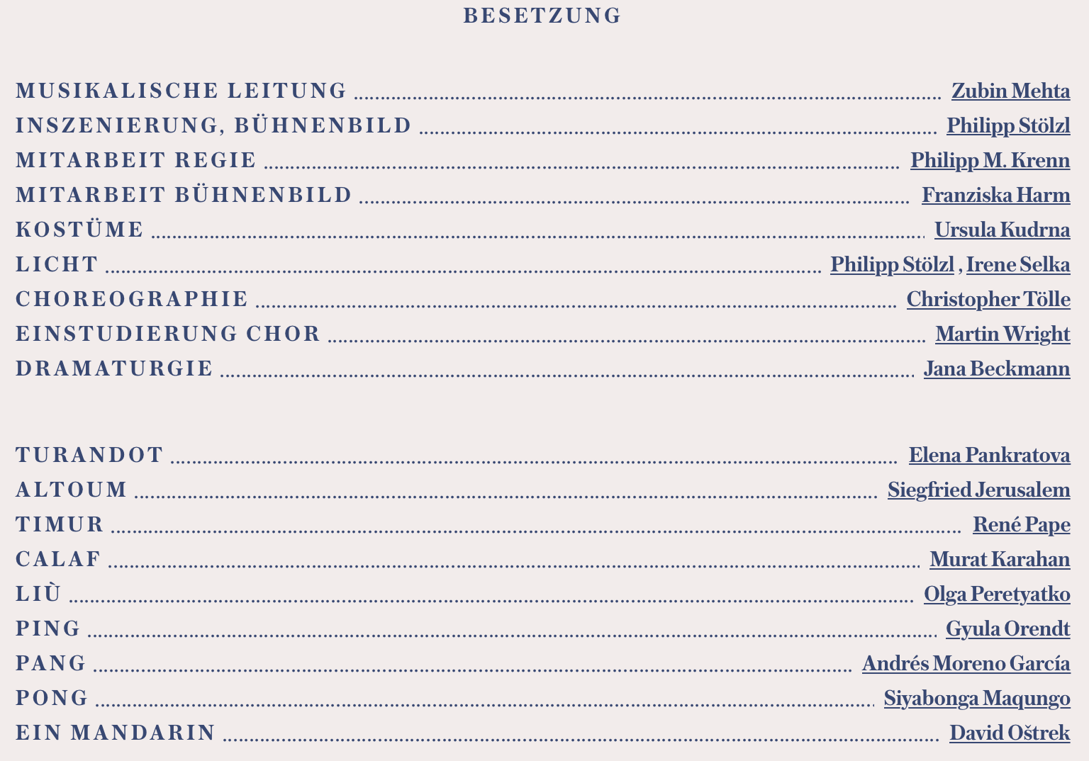

Slide 2


Slide 3
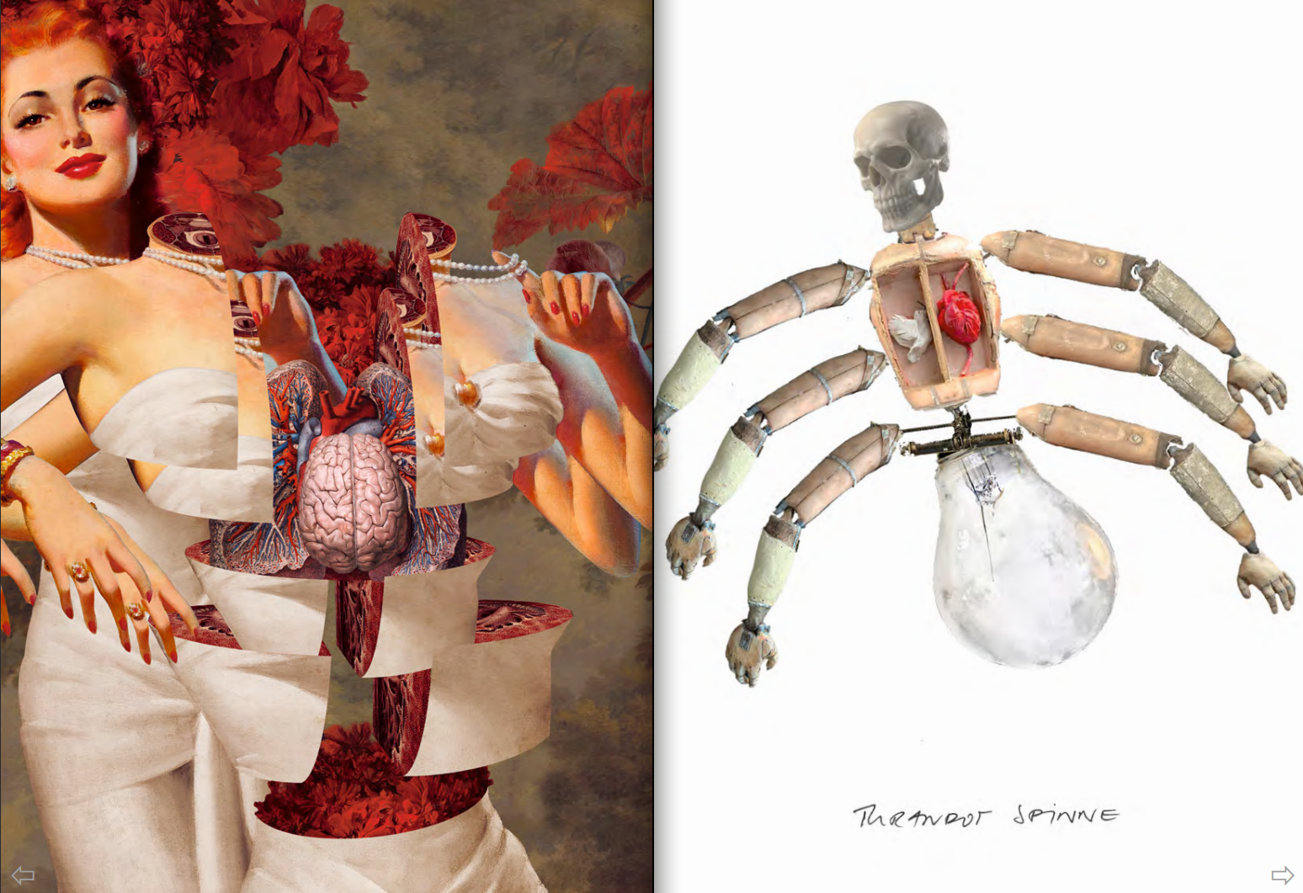

Slide 4

P S 目前这是一个雷区。 一方面，现在有一种非常正确的意识，你必须有尊严地对待另一种文化，而不是在不质疑的情况下继续音乐殖民主义。 同时，在多大程度上限制艺术的自由，建立一套道德规则，说艺术不能做这做那，这是一条细线。 在我们的设想中，这个问题并没有那么紧迫，因为我们的世界反正是一个抽象的图形世界，根本不告诉中国。 有一些回声，但它们被故意设置为欧洲人，最重要的是男性投射——同时也是配乐中引语的回声。
J B Turandot 是许多歌剧中都没有的标题和主角.....
P S 是的，疯了。 她实际上只在一个小时后才唱出她的第一个音符。 在那之前，你可以看到他们在附近盘旋了片刻，然后王子就完蛋了。 我想知道：关于卡拉夫，它告诉我们什么关于图兰朵的？ 当你像我一样为电影写作时，你总是试图以可信的方式讲述故事。 一条规则是你永远不应该只声称一个爱情故事。 两个人之间当然有化学反应，但归根结底，你爱的人会给你一些东西，你想给他们一些东西。 这是一种感情的交流。
这绝对不是图兰朵和卡拉夫的情况。 他对她产生了一种痴迷，从远处看，就像一个跟踪明星的跟踪者。 为什么？ 我们不知道。 这就像催眠或诅咒。 甚至可以说，他将一种死亡愿望投射到公主的形象中。 没有其他方式可以解释为什么他要面对这场在他之前无人能幸免的考验。 三位大臣自始至终都在警告他关于公主的事情，想要劝阻他的计划，甚至说图兰朵根本不存在。 我觉得那令人兴奋。 如果您认为图兰朵只是某种邪教，一种宗教主张怎么办？ 每个月都会有人祭祀的女神。 而且，就像几乎所有宗教一样，它实际上是一种统治和压迫的工具。 图兰朵莫名其妙的魅力吸引了卡拉夫，可以用比所谓的一见钟情更令人信服的方式来解释
J B 中央舞台元素是一个巨大的牵线木偶，一种超现实主义的图兰朵替身，它在舞台上占据主导地位，并随着歌剧的进行而发生各种变化
P S 木偶是我们的中心隐喻，它反映了整个晚上歌剧的大型主题弧线。 首先，它是一个压倒性地盘旋在人民头上并被人民崇拜的偶像，但实际上它是由人们自己推动的——邪教，如前所述，是统治者的政治发明。 她的裙子扬起，那里是空的，她只是一个空壳。 然后，从内心深处，真正的图兰朵出现了，像鸟笼一样被困在她的裙衬里——我们遇到了一个受过创伤的灵魂，她的残忍和冷酷源于过去的深深伤害。 在进一步的过程中，娃娃脱了衣服，我们现在只看到它的木头四肢，它没有臀部，没有骨盆，没有任何性欲。 图兰朵对她的追求者的仇恨和她对任何形式的承诺的恐惧在这里得到了说明。 随着谜题的解开，人偶越来越分崩离析，被一块一块地解构，失去了面孔和四肢，终于在第三幕的血夜中再次与我们重逢，化身一只多臂死亡蜘蛛。 这个结局绝对是残酷的，追随者在城市中游荡，试图从人民中折磨卡拉夫的名字。 我们对这三位厌倦处决的部长的怀疑，在这里得到了揭示：《图兰朵》本质上是一部关于残酷独裁和谎言的戏剧，将愚弄和诱惑作为民粹主义的工具。不幸的是，这是一个非常热门的话题.
作为表现主义监管崇拜的图兰朵
JANA BECKMANN 你是歌剧、戏剧和电影的导演，你开发舞台设计，作为流派和形式的交叉，你结合不同的经验和观点。 普契尼的《图兰朵》也标志着一场美学剧变，作为一部歌剧，它是一种跨越国界的...
PHILIPP STÖLZL 绝对是。 《图兰朵》在 1920 年代才完成，人们有一种感觉，从《波希米亚人》或《托斯卡》中为人熟知的电影式、封闭式故事讲述与现代性的破碎、表现性基调相遇，主要是在音乐上，但也在内容上。 经典的 Puccinis 都制作得非常好和连贯，人物弧线和情境都很完美，几乎音乐中的每一个心理冲动都是如此。 叙事毫不费力地牵着你的手，就像在电影院里一样； 普契尼是暗示和压倒一切的大师。 另一方面，在《图兰朵》中，人们突然遇到了一种超现实的清唱剧，非常笨拙。 几乎没有任何情节，这当然也是由于童话模板，这个故事依赖于没有进一步证明的响亮陈述。 为什么卡拉夫和他的父亲帖木儿会在图兰朵的宫廷会面仍然无法解释。 为什么卡拉夫如此绝望地爱上了远方的图兰朵并为她冒着生命危险：同样无法解释。 为什么奴隶 Liù 为卡拉夫牺牲自己：与其说是有意识的决定，不如说是一种宗教行为。 没有一个角色具有经典意义上的心理深度。 即使是人民，无处不在的合唱队，对正在发生的事情的态度也充满了矛盾。 前一刻嗜血，后一刻充满怜悯。 尽管如此，该剧大多以或多或少的中国式伪装以现实主义的方式演出——由于缺乏情节和冲突，这总是导致舞台上出现某种静态。
我试图以一种完全不同的方式来阅读它，从故事的超现实主义、象征性的方面，最重要的是，从相当荒谬和令人难以置信的对比配乐。 有史诗般的普契尼之声，编排得非常好，有时甚至让我想起瓦格纳的痛苦。 另一方面，现代性也公然闯入。 歌剧中间部分的平、庞和庞大臣听起来几乎像威尔或普罗科菲耶夫； 另一方面，合唱音乐有一些几乎是实验性的东西，在它大胆的帕西法尔式空间实验中也是如此。 然后是所有东方语录。 狂野的组合。 该作品几乎具有拼贴画的外观，其中有意使胶合边缘可见。
JB 你看歌剧就像看一幅不朽的表现主义画作……
P S 我试图接受作品脆弱的、表现主义的妄想本质，当你把寓言放在背景中并看着你脑海中形成的图像时，看看这首音乐对舞台说了什么。 那里发生了很多事情，因为构图非常戏剧化，不是在悲情的意义上，而是在普契尼的构图强烈推动视觉世界和过程的意义上。 在 »Turandot« 中，配乐比情节具有更高的真实性。
J B 你如何应对舞台上的东方主义？

Slide 5
J B 为什么图兰朵是个坏人？ 那怎么显示
P S 这可以从歌词和音乐的颜色中看出。 在这方面，图兰朵几乎有点像莎乐美的妹妹，她受到的创伤只有在杀人的时候才感觉到自己。 每个月都有一位王子在她眼前被斩首，因为任何形式的情感甚至性关系对她来说都是不可想象的。 不难看出，她谈论她受虐待的祖先的主要表演咏叹调实际上是关于她自己的。 重绘似乎是她能够谈论自己创伤的唯一方式。 另一方面，卡拉夫总是让我想起科恩戈尔德的《死城》中的保罗，他被看不见的手执着地拖进了卡夫卡式的迷宫。 他陷入了一场无法从中醒来的神秘噩梦。 不管怎么说，这两个是一个非常明显地反映了现代早期对深渊、灵魂、梦想和疯狂的兴趣的人物星座
J B »Turandot« 是普契尼最后一部未完成的歌剧。 在那里庆祝的幸福结局和过时的女性形象似乎并不令人信服。 你如何处理结局？
P S 简直无法再像乐谱中那样讲述：神经质、性冷淡的女人被强壮男人的吻——实际上是摘花——所救赎，最终在爱情中找到幸福，在从属中找到生活的幸福。 我认为现代观众正在离开这里，这是正确的。 过时的女性形象是当今歌剧的一个根本问题。 你如何看待这些女人，吉尔达斯、维奥莱塔斯等，她们是男人构想和梦想的，当时社会在性别方面的运作方式仍然存在根本差异。 我本可以想象在普契尼死后，用一种新的作品来取代佛朗哥·阿尔法诺创作的结局，其中一个人只是在内容上呈现了一个不同的结局。 但阿尔法诺的音乐太强烈太激烈，不容忽视。 因此，我们研究了如何以一种风景优美的方式来解释结局，即它并没有讲述这个完全令人难以置信的幸福结局，而是卷入了两个角色的有毒混合物。 当缠扰者遇到他的偶像并突然面对一个真实的、精神崩溃的、有自杀倾向的人时会发生什么？ 你不得不有点违背文本，但音乐是如此狡猾，以至于它绝对支持这样的阅读
Der Garten der Qualen gedeiht üppig. Duftende Blumen wachsen und stinkende Leiber verrotten. Ein Kunstwerk. Kunst des Gartens, Kunst der Folter. Es ist ein Zyklus von Verwesung und Wachstum, der erotisch aufgeladene Irritation erzeugt. Am Ende steht die Ohnmacht. Durch Erschöpfung und das Bewusstsein, dass dieser Zyklus immer wieder von neuem beginnen wird. Seine außergewöhnliche Vegetationskraft vermehrt sich heute noch durch den Unrat der Gefangenen, durch das Blut der Hingerichteten, durch all die organischen Reste, die die Menge jede Woche ablagert und die sorgsam zusammengesucht und in geschickter Weise mit den täglich zur Verfügung stehenden Leichnamen in eigenen Verwesungsstätten bereitet werden; so wird ein äußerst kräftiger Kompost geformt, den die Pflanzen gierig verzehren und der ihnen größeres Wachstum, Kraft und Schönheit verleiht
苦难花园欣欣向荣。 芬芳的花朵生长，臭臭的尸体腐烂。 一件艺术品。 花园的艺术，酷刑的艺术。 这是一个腐烂和生长的循环，会产生充满性欲的刺激。 最后是无力感。 通过疲惫和意识到这个循环将一次又一次地开始。 通过囚犯的污秽，通过被处决者的血液，通过人群每周倾倒的所有有机残留物，以及通过精心收集并与每天可用的尸体巧妙结合的所有有机残留物，它非凡的植物生长力今天仍在增加准备好自己的分解地点； 这样就形成了一种非常有活力的堆肥，植物贪婪地消耗它，使它们生长得更快、更强大、更美丽

Slide 6
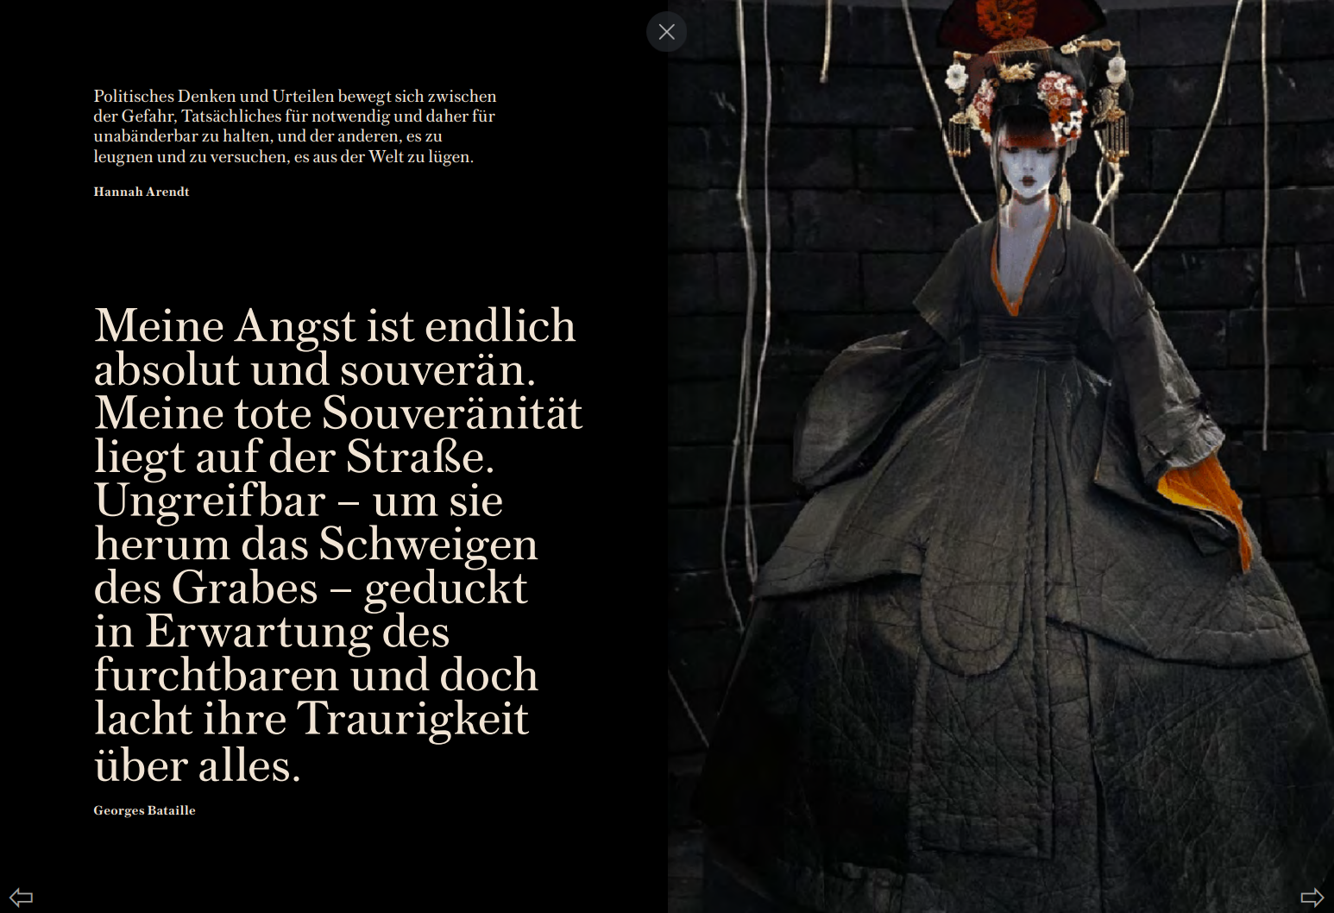
我的恐惧最终是绝对的和至高无上的。 我死去的主权在街上。 无形的——她周围是坟墓的寂静——畏缩在对可怕事物的期待中，但她的悲伤却嘲笑一切。

Slide 7

除了这些音乐异国情调的色彩时刻外，这部歌剧还充满了异国情调的风格人物。 鲍尔斯声称，与包括《蝴蝶夫人》在内的早期意大利歌剧不同，《图兰朵》在结构上使用了异国情调的色调。 他确定了歌剧的四种色调：“中国”、“不和谐”、“中东”和意大利古典歌剧的规范色调。 除了普契尼从范阿尔斯特的改编和八音盒中提取的旋律外，鲍尔斯还参考了普契尼自己创作的中国五音调旋律。 他还描述了三个近东色调的例子，其中两个他认为只是“当地色彩”，另一个用来将奴隶描述为异国情调。
安德鲁·戴维斯 (Andrew Davis) 更详细地考察了普契尼对异国情调风格的结构性运用，在图兰朵 (Turandot) 中确定了三类异国情调色彩：“中国”、“原始”和“波斯”。 鲍尔斯和戴维斯在他们的分析中都认为，普契尼对借用旋律和风格典故的使用已经超越了早期更肤浅的异国情调作品，因此他的音乐更加进步和现代。 图兰朵向我们提出了最后一个风格难题：这部歌剧的配乐在多大程度上是音乐现代性的作品？ 还是现代风格元素和对当代前卫作品的有针对性的典故只是代表异国情调？ 简而言之：从普契尼和他的听众的角度来看，现代欧洲音乐是否具有异国情调？ 在这篇文章的作者看来，这位浪漫的意大利作曲家似乎在整个第一幕中故意炫耀他对许多现代音乐风格的了解和兴趣。 双中心、切碎的和弦和明显丑陋的铜管重音乐让人想起施特劳斯的《莎乐美》≪ 或斯特拉文斯基作品中双调性的使用和某些时刻。 在嗜血的合唱中听到的咄咄逼人、层次分明的节奏和固定音让人想起斯特拉文斯基的《春天之祭》（巴黎，1913 年）。 正如已经提到的关于普契尼早期作品的内容，人们可以清楚地听到法国印象派画家拉威尔和德彪西的回声，也可以清楚地听到贝拉巴托克的“蓝胡子城堡”（布达佩斯 1918 年）的回声。 被斩首的求婚者灵魂的音乐与勋伯格的“月子皮埃罗”（1912）之间的相似性当然已经被一些评论员注意到，并且普契尼在“图兰朵”中的几个地方使用吟唱已经被注意到。 在 1926 年的首演中，演出在刘易斯的葬礼游行结束后结束，普契尼为此创作的音乐让人想起斯特拉文斯基的《春天的圣歌》中的《印花轮舞》，这两首歌曲都以强调三重重复调 b 被标记。 或许这个音乐典故对普契尼来说如此贴切，因为柳儿死于牺牲。 尽管如此，斯特拉文斯基对音乐的暗示和引用的中国旋律是否主要是为了代表异国情调，或者可以被解释为普契尼在他的最后一部作品中仍然获得了现代主义代表地位的标志，这一点尚不能最终澄清。他们自己。
图兰朵和现代主义异国情调
In der Geschichte der orientalistischen Oper kommt die exotische Frau vor allem in zwei Varianten vor: als un - glaublich unschuldige, liebenswerte und aufopferungsvolle Lakmé, Iris oder Butterf ly oder als überaus grausame oder gefährliche Dalila oder Carmen.
在东方歌剧史上，异国情调的女人主要有两种变体：天真无邪、可爱且自我牺牲的拉克美、爱丽丝或蝴蝶，或极其残忍或危险的达丽拉或卡门。
在普契尼的最后一部歌剧中，我们遇到了每一种类型的女人：图兰朵试图保留她作为阉割蛇蝎美人的角色，而柳儿则表现为顺从和自我牺牲的异国情调的卖花女。 与图兰朵第一幕的双中心“处决主题”及其重重铜管乐器形成鲜明对比的是，刘的音乐安静、天使般，以木管乐器的温暖声音为特征，并经常以美妙的竖琴加以强调。 最终，图兰朵本人体现了这两种刻板印象，因为在最后一刻，她神奇地转变并屈服于卡拉夫的爱情宣言。 在这里，我们看到整个歌剧都预示着这种转变，因为图兰朵始终与可爱而天真的中国民歌 Mò-lì-huã（“茉莉花”）和切碎的双中心执行主题联系在一起。 Mò-lì-huã 变成了铜管乐的庄严宣告，当合唱团首次出现时唱“Principessa”时，旋律与图兰朵的联系就很清楚了 (I, 23 /5–8)。 至于《蝴蝶夫人》，研究人员试图追溯《图兰朵》中中国旋律的来源。 卡纳 1936 年的文章和他后来的普契尼传记也被证明是这里的典范，几十年来激发了他对来源清单的修改和补充。 这些修正主义研究包括 Kii Ming Lo、Peter Korfmacher 的出版物，最突出的是 Ashbrook 和 Powers 1991 年的研究。他们都讨论了普契尼对 1884 年由 Jules A. van Aalst 出版的转录本集的使用，以及组成的特定音乐盒。
自 1920 年以来，人们就知道普契尼采用了男爵 Edoardo Fassini Camossi 拥有的八音盒中的旋律——当时他正在 Bagni di Lucca 的歌剧院工作。 尽管这种乐器今天仍被称为“中国八音盒”，但它实际上是瑞士制造的乐器，以西方方式再现了最初的中国旋律。 没错——图兰朵的童话故事本身就没有什么中国特色，因为普契尼是通过戈齐 (Gozzi) 的波斯故事戏剧版本了解到这些素材的。 此源的所有三个旋律在首次播放和几乎完全播放时与八音盒中的旋律相同。 最著名的中国歌曲《魔力花》象征着中国童话公主迷人而光荣的一面。 Loc Tee Kun Tzin（“金币掉在地上的声音”）在图兰朵中被用作皇帝或“皇帝的赞美诗”的主题。 在皇帝同意审判卡拉夫之后，在第二幕第二场 39 处的庄严场景中听到了主题，并且再次得意洋洋，与该幕结尾的八音盒中的一模一样。 第三个旋律 - 最后伴随着三位滑稽的中国部长 Ping、Pang 和 Pong 的出现。 他的歌剧充满异国情调的环境反复激发了普契尼在音色和管弦乐方面的创新。 在几个地方，他的乐器让人想起八音盒的声音。 对于魔力话的第一个完整典故，普契尼要求在后台使用两个中音萨克斯管和一个哼唱合唱团，阿曼施瓦茨称之为普契尼作品中最“奇怪”的管弦乐段落

Slide 8

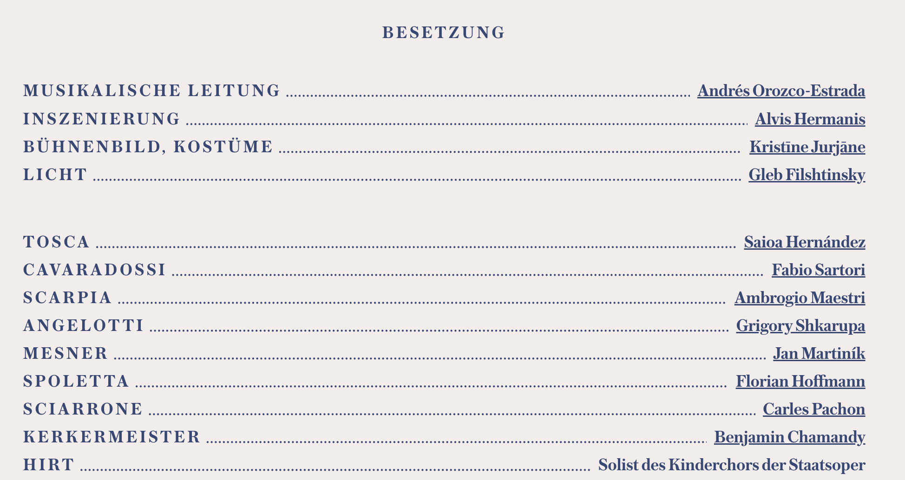

Slide 9

即使是他的毒液也只能助长她的嫉妒，因为视觉证据让她表达了她对自己爱的脆弱性的了解，她不想直接接受，这是对卡瓦拉多西忠诚度的怀疑。 但当他在她身后喊道：“去吧，托斯卡！ 斯卡皮亚在你心里筑巢”，这不仅让你想知道他是如何抓住她的心的。 它还提请注意这种移植危险冲动的后果。 在教堂的黑暗中突然展开的共谋，揭示的不仅仅是托斯卡对她爱人的矛盾心理。 一旦吸收了名歌手的心脏，这种毒药还可以改变收件人。
托斯卡也找到了进入斯卡皮亚内心的方式这一事实也证明了同谋。 他可能认为自己是引诱者，因为他知道如何利用她的嫉妒心，但与此同时，他却是被引诱的那个人。 他公开承认他想要的双重战利品：“叛逆者的脑袋和美丽的托斯卡。” 在这个过程中，他相信处决敌人将确保他得到这位著名歌手的爱，这模糊了公共利益和私人欲望之间的界限。 如果斯卡皮亚将他的政治对手视为情敌，那么他残酷的求爱也显然带有政治特征。 他打败托斯卡而不是仅仅屈服于她的计划将私人问题变成了军事行动。为纪念女王和教皇国而唱康塔塔的美女，斯卡皮亚试图通过各种手段保持在他的权力之下，是可以互换的。 击败托斯卡意味着赢得一场色情和政治斗争。 与 19 世纪的许多女英雄一样，托斯卡是一款旨在反映和肯定斯卡皮亚无拘无束的力量的游戏中的线索。 然而，事实证明，将女人贬低为要靠狡猾赢得的猎物是一种危险的错觉。 这还没有考虑到托斯卡作为一个独立的人，号称能够决定自己的命运。
深夜，法尔内塞宫的上层变成了第二个舞台——在拿破仑征战的背景下——每一个动作都只能是战斗。 身陷私人三角恋的叛逆画家、著名歌手和警察局长也在一场政治游戏中声称自己是公众人物。 托斯卡不得不通过爱人的尖叫目睹的酷刑不仅呈现为国家权力的阴暗面，而且还作为一种仪式行为在宫殿的下层房间中华丽地展示出来。 Marengo 之战也在这个秘密舞台上重演为 Scarpia 和 Cavara dossier 之间的决斗。 就在画家大骂托斯卡违抗言论禁令，揭露受迫害执政官藏身之处的那一刻，我们收到了梅拉斯将军战败逃亡的信息。 凭借他关于自由的歌曲，卡瓦拉多西已经喧闹地加入了胜利的拿破仑的行列。
在这个舞台上获胜的不是卡瓦拉多西一方，而是斯卡皮亚一方，这不仅表明系统性国家权力不受个人战斗结果的影响。 它还开启了第二场战斗，随后托斯卡获得了一个通行证，让她和她的爱人在她致命地刺伤斯卡皮亚之前逃离教皇国，而不是他相信他已经赢得的爱之夜给了乳房。 她不耐烦地看着折磨她的人倒下的尸体，反复对他喊道：“去死吧。” 托斯卡在这场残暴的谋杀中表现出的抵抗力的关键不仅在于他不会推翻政治制度。 相反，它可以被理解为一种双重意义上的悲剧性的自我肯定。 如果托斯卡是斯卡皮亚的角色，其中政治阴谋与色情阴谋交织在一起，那么她在爱人的自由幻想中并没有扮演主要角色。 不知道安吉洛蒂企图逃跑的她，只是出于嫉妒赶到卡瓦拉多西别墅，无意中看到了他的藏身之处。 她的爱人在他血腥的审讯中命令她保持沉默，这不仅剥夺了她的发言权，也剥夺了她采取行动的谈判权。 他不听托斯卡恳求他不再为她而殉难，因为他的浪漫欲望与他的政治欲望显然是分开的。
未来对我们来说更加光明
在普契尼的《托斯卡》中，在 1800 年 6 月拿破仑征战奥地利的背景下发生在罗马教皇国的政治权力斗争纯粹是男性问题。 这位名义上的女主角是唯一一个在舞台上让自己听到的女声。 争夺权力的女王和想要推翻那不勒斯统治的被罢免领事的妹妹都没有出现。 相反，托斯卡处于警察局长斯卡皮亚和画家卡瓦拉多西之间的情色竞争的中心，从对公共战争的私人反映的意义上说，它走到了戏剧性事件的最前沿。 这场战斗也是，而且在很多方面都是夜间活动。 天黑的时候，就在罗马民众因为假消息而庆祝法军在马伦戈战役中大败的时候，从圣天使堡逃走的安杰洛蒂赶到了圣安德烈亚德拉教堂山谷。 在那里，Attavanti 将女装藏在她教堂的祭坛后面，以免她的兄弟逃跑时被认出来。 然而，我们从未见过男扮女装，为政治自由挺身而出的人。 从城堡发射的大炮宣布他的逃跑已经被发现。 于是他和他的战友 Cavaradossi 一起离开了教堂，后者正在那里创作一幅画。 其中一人将在当晚结束自己的生命，因为他的逃跑计划将受挫，另一个将在黎明时偷偷被枪杀。
然而，这场比赛也是夜间进行的，因为它揭示了基于警察暴力的政策的阴暗面。 斯卡皮亚带着他的队伍突然出现，立即冻结了圣器管理员和他的神职人员因假定的拿破仑胜利而发出的欢笑。 当他们离开舞台为 Te Deum 做准备时，警察局长开始了与托斯卡的阴谋，托斯卡再次出现以寻找她的爱人，这将在第二幕的残酷审讯中达到高潮。 托斯卡 (Tosca) 在盛大的宴会上为玛丽亚·卡罗莱纳女王 (Queen Maria Carolina) 演唱康塔塔，这仅仅是斯卡皮亚愿意用来镇压其政治对手的敲诈勒索的背景。 但肆无忌惮地使用酷刑也清楚地表明，法律的阴暗面不允许明确区​​分持久的受害者和自我授权的行为。 如果弗洛里亚·托斯卡是晚会的明星，不仅要庆祝战胜拿破仑，而且要淡出那不勒斯统治者的政治权力所依赖的国家权威，那么这位著名歌手也确保我们的的观点是在闭门造车的情况下进行判断的，并在其中承认抵抗的唯一有效立场。 由于托斯卡的热情顽固地违背理性，斯卡皮亚不仅仅将她视为适合他黑暗阴谋的玩物。 一个相互勾引的场景，私人欲望和公共叛逆之间的界限变得模糊，也显示了她在面对他的警察暴力时所经历的感情变化。 出于爱的拒绝为她提供了在这个男性权力联盟中维护自己的唯一可能性。 她对卡瓦拉多西的嫉妒不仅仅是歌剧女主角的高傲姿态。 她只是错在她指责的角色是一种障碍，而不是她有对手。 Cavaradossi 发誓说他对托斯卡的永恒之爱只是作为选择 Attavanti 作为他的 Maria Magdalena 模特的借口。 同时，他对哥哥的爱却一直保持沉默，他愿意为她的弟弟不惜牺牲自己的生命。
斯卡皮亚对 Attavanti 扇子的使用让人想起莎士比亚的伊阿古。 如果托斯卡不回应灌输给她的怀疑，他的狡猾就没有作用。

Slide 10
她是否有那么一刻（即使只是无意识地）将情人等同于对手？ 她想活下来吗？ 还是她已经明白，在自由与死亡之间的选择，只能对应一个错误的选择？ 对于斯波莱塔的威胁，“托斯卡，你将为斯卡皮亚的生命付出代价！”，她回答说：“用我的！ O Scarpia，上帝审判我们！«。
这种选择可以宿命论地解释，作为一种令人震惊的洞察力，即在极权主义权力体系中，自杀标志着政治自由的激进姿态。 然而，女性反抗的特点是，托斯卡作为她的戏剧的导演一直在舞台上直到最后：这个女人作为一个女人夺走了暴君的生命，现在宣布自己要为复仇行为负责。 先给暴君死，再给自己死，就是双赢。 斯卡皮亚不仅死在她手下，而且托斯卡也无视所有尘世的管辖权。 也许普契尼歌剧中的国家权力斗争是男性的事情，但在舞台上呈现给我们的决定性的政治行为是由托斯卡表演的。 她还有最终决定权，随着圣天使堡的倒塌，她的权威得到了加强。 尽管这一飞跃阻碍了与有希望的政治行动的任何联系，但与此同时托斯卡随之而来的声誉巩固了她所担保的令人眼花缭乱的抵抗姿态。 舞台指示指出，幕布必须迅速落下。 在警方冰冷的目光面前，弑君者烟消云散。 随后的任何判决都无关紧要。 取而代之的是，一个悬在发声和垂死之间的声音作为反叛的脆弱象征而胜利
Man kann diese Wahl fatalistisch deuten, als erschütternde Einsicht, dass in einem totalitären Machtsystem der Freitod eine radikale Geste politischer Freiheit signali ­ siert. Für den spezifisch weiblichen Widerstand bezeichnend ist jedoch, dass Tosca bis zum Schluss als Spielleiterin ihres Dramas auf der Bühne steht: diejenige, die als Weib dem Tyrannen das Leben nahm und nun sich selbst zum Einsatz eines Vergeltungsaktes deklariert. Zuerst dem Tyrannen und dann sich den Tod geben, bedeutet einen doppelten Sieg. Scarpia stirbt nicht nur durch ihre Hand, sondern Tosca widersetzt sich auch jeglicher irdischen Gerichtsbarkeit. Es mag zwar sein, dass der Kampf um die Staatsgewalt in Puccinis Oper Männersache ist, doch den entscheidenden politischen Akt, der uns auf der Bühne dargeboten wird, führt Tosca aus. Sie hat zudem das letzte Wort, welches durch den Sturz von der Engelsburg begleitet, in seiner Autorität erhöht wird. Zwar vereitelt dieser Sprung jeglichen Anschluss an zukunftsträchtiges politisches Handeln, zugleich jedoch zementiert der Ruf, mit dem Tosca ihn begleitet, jene schil ­ lernde Geste des Widerstands, für die sie eingestanden ist. Die Bühnenanweisungen sehen vor, der Vorhang habe schnell zu fallen. Vor dem erstarrten Blick der Polizei verf lüchtigt sich die Tyrannenmörderin im Nichts. Jeder nachträgliche Urteilsspruch ist irrelevant. Stattdessen triumphiert eine zwischen Ertönen und Erlöschen in der Schwebe gehaltene Stimme als fragiles Sinnbild des Auf begehrens
从托斯卡的位置来看，她在法尔内塞宫上层的叛乱显得更加矛盾。 尽管他们任性的嫉妒在战术上是不明智的（导致两名同谋者被捕），但它表达了异议。 她拒绝将她的爱人与受迫害的领事联系起来的激动，而是坚持她对爱情中私人幸福的要求。 然而，这并没有隐藏政治意义，而是对这样一个事实提供了一个答案，即作为一个女人，由于她的美丽，她仍然被排除在男性帮派的阴谋之外。 可以推测：或许她说出安吉洛蒂的藏身处，不仅是因为她无法再忍受酷刑场面，也是因为她想扮演卡瓦拉多西分配给她的角色以外的角色。 她不让爱人夺走她的声音，不只是想用她的沉默来见证他对自由的勇敢狂怒。
但她也不接受迷失女人的角色，她为了拯救她的爱人，订立了她不喜欢的爱情契约。 出人意料地把她变成政治天后的谋杀现场是双向反叛的证据。 托斯卡抵制好色的斯卡皮亚，同时积极参与画家的自由游戏。 她执行了他只唱过的事，并且是唯一一个成功重现拿破仑当晚在法尔内塞宫获胜的人。 她自豪地声称“一个女人杀了他”强调了这种抵抗的性别性质。 排除在男人之间的政治斗争之外，她不站在一边或另一边。 它开辟了另一条战线，从那里它可以如此成功地战斗——可与隐形轰炸机相媲美——因为暴君无法防御他看不到的危险，因为他不相信托斯卡是一种威胁。 刀刺导致斯卡皮亚认错，这迫使他承认他对这个女人的看法有多么错误。 他想用来谋取利益的危险激情对他不利。 他不仅因为他对暴力的虐待欲望而受到惩罚，还因为他不愿意承认她是一个独立的人，将这位美丽的歌手完全当作他权力阴谋中的棋子
当托斯卡只让自己扮演情人的角色时，她因固执而一再在情感状态下背叛情人、杀死情人，她追求的不仅仅是浪漫的情趣。 它还表达了一种特殊的政治态度。 她不让自己被任何一方蒙蔽，彻底坚持自己的欲望，只为自己而战。 她把一种恶习——嫉妒——变成了一种美德：抵制任何否认她独立行动的暴政。 当初被对立的男人无意卷入的剧情，她坚持当导演，哪怕付出生命代价
在歌剧的结尾，黎明并没有预示着新的政治秩序。 斯卡皮亚可能已经死了，但他的警察系统继续完好无损地运作，尽管托斯卡最后一次与她的爱人团聚，宣称：“未来向我们照耀得更加光明”。 她又一次认为自己可以干预正在发生的事情，上演一场虚假希望的游戏，并就如何打球向卡瓦拉多西提供精确的舞台指导，以使其看起来真实。 她又一次不耐烦地目睹了一个垂死的场景，用和对待斯卡皮亚时一样的方式喊道：“现在去死吧！” 离奇的措辞表明他们的抵抗直到最后仍然是多么矛盾。

Slide 11

那么，我们是否正在处理这样一个典型案例，即专家（主要是音乐学和音乐美学方面的专家）恰恰因为它是一个热门歌曲而对公众的热门歌曲置之不理？ 对“托斯卡”的辩护不仅仅是世纪之交瓦格纳渗透的德国批评的问题。 美国音乐和歌剧研究者约瑟夫·克尔曼在他 1952 年的标准著作《作为戏剧的歌剧》中只有“托斯卡”这个脏话，而美籍德裔音乐知识分子扬·迈耶罗维茨甚至明确地发展了这部普契尼歌剧的论文一种美学，其中已经可以确定后来法西斯政权的虐待狂。
然而，特别是在这部歌剧中，普契尼对心理细微差别和对人物无意识的描绘形成了非常精细的感觉，这可以在很多地方观察到。 具有讽刺意味的是，卡瓦多西第三幕的“E lucevan le stelle”是歌剧中最受欢迎的咏叹调之一，清楚而易懂地展示了普契尼对文本的音乐反映是多么的差异化。 画家关心的是在行刑前不久对过去自由和爱情的唤起，也许只是一种幻觉。 通常，普契尼的封闭音乐形式具有遵循某些形式法则的构造。 乍一看，这里似乎也是如此：歌手将单簧管主题重复三次，因此可以说出咏叹调的清晰三重性。 然而，这个主题在每一个案例中都有节奏地变化，结果原本清晰的细分越来越模糊。 然而，只有当这种节奏差异严格遵循音乐文本而不是（不幸的是，这种情况经常发生）只是作为或多或少轮廓分明的卢巴托演奏时，才能听到和感知到这一点。 然而，如果乐谱被准确地遵循，听众就会体验到一个看似严格的形式结构是如何被越来越空洞化的，而表达出来的解放思想如何成为音乐本身的对象。 这并没有以最终胜利的悲惨姿态达到高潮，相反，它以突然的崩溃告终，仿佛画家在歌唱结束时意识到，这种自由和爱情幸福的乌托邦将不再适用于他； 他再次意识到自己真实的、绝望的处境。 与此同时，在这几分钟的音乐中还发现了另一种现象，音乐学家莫斯科卡纳认为这对普契尼的整个音乐剧思想至关重要：感性的爱与濒临死亡的融合，两者不可避免地联系在一起。 从这个角度来看，卡瓦多西在歌剧最后托斯卡自杀后用管弦乐重新演绎这一音乐主题，在戏剧上被证明是非常聪明的。 对于普契尼来说，这种情况很少见，他在已经死去的恋人之后演唱了一种器乐性的爱情死亡，给他们最后的话语。 然而，最重要的是，另一个从第一个音符开始主导整个歌剧的音乐主题在这里被抹杀和击败：斯卡皮亚男爵的个人主题，它出现在歌剧的开头。
这是三个极强和弦，每个和弦前面都有一个低音，和弦进行降 B 大调、A 大调和 E 大调。 这三个和弦在功能和声方面几乎没有共同点，特点是三全音的距离，降 B 大调和 E 大调和弦在五度圈内相距极远 - 简而言之：这种音乐结构只会产生扩散从功能和声的角度来看，音乐上令人信服的感觉，yes 代表了这种事情的对立面。然而，通过声部引导，Puccini 设法暗示了上部的一种旋律伪逻辑，因此整体结果似乎是一种自鸣得意的炫耀错误的内在价值。 专横的警察局长对人民的威胁在音乐上几乎没有比这更紧迫的描述了，这个主题没有经过任何发展，而是看起来像行动发生的代表性（和压抑）建筑物，仿佛刻在石头上。
跟随这个夸张主题的大约 100 个小节是切分音、半音阶下降进行的，普契尼在其中首次使用了浮动调性。 这种转瞬即逝、难以捉摸的音乐结构在逻辑上属于 Angelotti，他在惊慌中逃离，直到他在 Attavanti 教堂找到可以让他逃离罗马的钥匙时才停下来。 降 B 大调的 Home 键是在一个“好”节拍上达到的。 但随着钢琴中接下来的两个和弦，一切立即又变得悬而未决：这些完成了降 B 大调，因为难民明显的休息和目的地，伴随着斯卡皮亚主题的柔和木管乐器。 这似乎是无意识的入侵，似乎安吉洛蒂被斯卡皮亚附身了——他和他的致命追求者交织在一起，难以区分。
无意识如何变得有声
到目前为止，已经有很多关于 »Tosca« 的文章。 在首演之后，尤其是在德国，对这部歌剧的批评立即将目标定为证明（或简单地声称）该主题本身完全不适合歌剧。 几乎所有对这部作品的攻击都是基于大量的审美和风格反对意见。 然而，联合编剧 Giuseppe Giacosa 是他的行业大师，他在为《托斯卡》创作时已经向普契尼的出版商 Giulio Ricordi 表达了这一点。 对他来说，从维克托里安·萨尔杜的嗜血戏剧中创作一部歌剧剧本似乎是个很大的问题； 这是一部“充满情感但没有诗意的戏剧”。 但这使得它完全不适合 Giacosa 的音乐剧。 首场演出后，德语评论家的评价更为严厉。 理查德施特劳斯和古斯塔夫马勒含糊其词地批评，业内专业人士只知道对作品的辱骂：“最黑暗的恐怖剧院”，“Quälodrama”（Julius Korngold），“屠夫穿着和蔼可亲的衣服”，“微笑谋杀” 》（奥斯卡·别）、»令人厌恶的剧院«（阿道夫·魏斯曼）到»最虚伪的 colportage 剧院«、»令人厌恶的«、»无法挽救的«（理查德·斯佩赫特）。 所有评论的共同点是，主要指责该剧残忍太多，诗意太少。 在这里，所有批判精神都与 Giacosa 的早期意见相会。 一位指挥法国首演的实用音乐家，他本人也是一位经验丰富的舞台作曲家，后来同意：在 1903 年发表在 La Grande Revue 杂志上的一篇文章中，André Messager 感到遗憾的是，“音乐几乎没有时间去适应发现”，因为她不断地展开行动后不得不倒吸一口凉气
纯粹的作曲品质几乎从未受到过严重的争议，尽管从根本上很难将这部歌剧作为一个整体归类为一个特定的流派。 通常，他们让自己变得容易，并将其添加到 verismo，这是瓦格纳崇拜者特别讨厌的，这就是美学问题的终结，因为这种联系的结果被音乐戏剧的辩护者认为是绝对邪恶和卑鄙。 1945 年之后，越来越流行的观点认为，《托斯卡》恰恰相反，是对歌剧舞台上引人入胜、逼真的人物进行的基于心理分析的人物研究。 “托斯卡”到底是什么？ 它是纯粹的真实主义，还是令人毛骨悚然的戏剧和歌剧惊悚片，是舞台上的完美惊悚片？ 它是 colportage 戏剧还是模仿现实的戏剧，是历史片还是心理惊悚片，是典型的“情节剧”还是现代音乐剧的先驱？象征主义，甚至是悲观主义或典型的艺术作品？颓废？ 为什么要找到一个合理清晰和令人满意的托斯卡分类如此困难？托斯卡的故事如此简单，其寓意如此清晰？
从一开始，观众就对普契尼的第五部歌剧欢呼雀跃。 对于托斯卡的歌手来说，这个角色很快就变成了几乎偶像化的歌剧角色。 自 1900 年在罗马首演后的头七年内，《托斯卡》在意大利所有主要歌剧院演出，也在国外主要城市演出：献身于这个角色的早期女演员的名字读起来就像歌剧女主角的名人录

Slide 12
在第三幕中是彻头彻尾的民族音乐学精确的、有充分根据的地方色彩。 前奏描绘了 1800 年左右位于罗马郊区的圣天使城堡的黎明。 在这个黄昏，周围教堂的晨祷开始响起。 普契尼从他的朋友罗马神父彼得罗·帕尼切利处详细了解了圣彼得钟的调音情况，最后他亲自访问了罗马，对城堡屋顶的真实声音有了自己的印象。 音乐结果可以被描述为歌剧史上全新的真实光环：十一个钟声一个接一个地响起，这为管弦乐提供了一个和谐的几乎不真实的框架，直到深沉的反 E，恰好是音高真正的圣彼得大教堂的钟声，为管弦乐队提供了基调，然后以 E 小调开始，这又在卡瓦拉多西后来的咏叹调中再次出现。 局部色彩的客观性在这里与画家主观的死亡情绪自然而然地联系在一起，并在一定程度上等同起来。 然而，结果，这种主观感受也再次被客观化，从而获得了包罗万象的有效性。 这无疑包括了历史背景。 即使它在普契尼的歌剧中的表现远少于在萨尔杜的口头剧中的表现，其中的某些片段对于歌剧的戏剧结构也具有相当重要的意义。 当斯卡皮亚在第二幕中等待托斯卡时，为长笛、中提琴和竖琴而作的加沃特舞曲（乔瓦尼·派谢洛被命名为萨尔杜戏剧中的作曲家）和一首关于战胜拿破仑的五声部合唱团的康塔塔和托斯卡的女高音独奏正在上演。从远处听到：当斯卡皮亚在卡瓦拉多西的审讯过程中关上窗户时，一种空间音效展开了它的特殊效果，从外面传来的音乐突然安静下来。
在这种明显效果的背后隐藏着原作的政治现实，而普契尼和他的编剧们则忽略了这一点。 第一幕末尾的赞美诗已经清楚地表明了这种联系：它是为了庆祝哈布斯堡王朝对拿破仑军队的假定胜利而吟唱的。 1798 年，他在罗马和那不勒斯-西西里王国建立了共和国，但很快就在保皇党和罗马教皇反动派的猛攻下瓦解了。 在那之后，托斯卡在她面前无形地唱着胜利大合唱的那不勒斯女王玛丽亚卡罗莱纳，以最残酷的方式让意大利共和党人为他们的叛乱付出了代价。 这些在戏剧中显而易见的引用，只能在歌剧的潜台词中找到——但反教权的普契尼竭尽全力在观众的脑海中唤起它们。 首映式受到威胁的炸弹袭击表明，作者对 1800 年真实历史的参与在 1900 年首映的那一年有多么爆炸性。 人们只能同意 Jürgen Maehder 在他的文章“世纪末的意大利歌剧”中的评论：“在刚刚统一的意大利的政治辩论中，这种罗马天主教歌剧的地方色彩得到了很好的体现正如作者所说的那样 因此，朱利奥·里科尔迪 [普契尼的出版商] 决定在罗马举行歌剧首演的决定必须被认为是非常勇敢的。”
众所周知，普契尼将他的歌剧的历史伪装理解为对翁贝托一世政治政府的批判评论，他认为这是恢复性的，以及梵蒂冈对意大利国王的影响。 梵蒂冈的代表出于强权政治的原因拒绝了全意大利的政策，甚至在 1929 年之前以驱逐出境的方式惩罚参与选举。 普契尼对教皇国的批判态度以及他将 1800 年和 1900 年秘密平行化的做法在第一幕最后的赞美诗中最为明显，在第二节中，斯卡皮亚同意偏执：他不仅关心政治复辟和胜利反应，还有让托斯卡和他上床，以及让卡瓦拉多西去了解燧发枪手的细节。 普契尼 (Puccini) 从罗马礼拜仪式（另一个 »couleur locale«）中汲取了 Te Deum 的主题。 然而，出现的不是基督教虔诚的音乐形象，而是近乎残酷的声音聚集。 管弦乐队由低音鼓和铃铛加强，在 73 小节的 F 和 B 音符上演奏固定音。 除此之外，还有作为附带音乐的长号和圆号，它们与斯卡皮亚一起演奏了《赞美诗》，而在后台，随着音乐的节奏流动，可以听到一门大炮轰鸣。 这个结局最终导致了斯卡皮亚主题的胜利姿态：复兴的教会和专制的国家进入了一个致命的联盟。 在这里，对政治过去的评论是用纯粹的音乐手段创作的，同时一直延续到当下。 暴力在普契尼的歌剧中被扭曲，以使其得到普遍认可。
无处不在的危险侵入一个人的思想和由此产生的行动，很难用音乐更清晰、更微妙地同时表现出来。 事实上，智力附体不仅发生在政治难民身上，而且还主宰着整个罗马城的气氛，这一事实清楚地表明，当任何主角接近斯卡皮亚的领域时，这个主题总是存在的的影响力，就算是真的，这个人也根本不知道。 从戏剧上讲，这在斯卡皮亚被谋杀后的第二幕结尾尤其令人印象深刻。 在一段只有管弦乐队用 tam-tam、竖琴和低音和弦演奏的长乐段中，托斯卡逐渐集中精力说 (!)： »E av​​anti lui tremava tutta Roma«（在他面前整个罗马都在颤抖）。 斯卡皮亚的主题听起来幽灵般地变成了次要的。 但死者仍然掌握着力量。 该幕以鼓声结束，表明卡瓦拉多西在第三幕中实际开枪； 在这种情况下，鼓声之前是行刑队的延续，带有固定低音和半音阶中音。 类似的过程已经发生在第三幕的开头，就在牧羊人之歌开始之前不久，当时斯卡皮亚的影子安静而无形，笼罩着真正田园诗般的音乐氛围。 除了 verismo 的明显幻觉之外，这种设计技术，当根据抽象的形式标准衡量时可以称为扩散，标志着无意识的侵入作为音乐动作的驱动力：观众带着演员的焦虑感聆听：在第一幕安吉洛蒂斯，第二幕托斯卡斯，第三幕卡瓦拉多西，他被判处死刑。
在这样的时刻，普契尼不仅被证明是西格蒙德·弗洛伊德的秘密支持者，而且，尤其是在《托斯卡》中，作为德彪西同时创作的《佩利亚斯与梅丽桑德》的音乐历史对应物。 Sieghart Döhring 在 1984 年的一篇文章中比较了这两部作品，指出虽然德彪西的动机修改“为管弦乐队的史诗般的流动提供了动力，其中声乐部分也往往被嵌入”，但普契尼的动机修改“总是在戏剧性主题之后进行到一个与不同观点一致的形式框架，歌声作为影响的载体«。 然而，普契尼由此衍生出他自己的音乐剧，它具有特定动机的功能特征，唤起了一种“关系魔法”。 公正的观众认为这是现实的，是歌剧人物复杂心理状况的表达。 如果普契尼没有这个主题网络，就会产生特别独特和令人印象深刻的效果。 例如，这适用于两个恋人之间最后二重奏的那一刻，当管弦乐队停止演奏并且两人都在无人伴奏的情况下演唱 »Trionfal di nova s​​peme«（在新希望的胜利中）。 虽然这个主题在第三幕的前奏中已经在四支圆号中听到，但后来没有再出现。 爱情二重唱的效果更加令人惊讶：在这里，托斯卡和卡瓦拉多西似乎完全相信他们对救援的信任——没有管弦乐队，也没有主题和动机的发展工作，这种上升确实发生在无底洞中，没有牵引力.
这些都是普契尼与“托斯卡”同步并在许多领域领先于它的明显迹象。 只能在这里暗示的和声过程将成为他们自己的音乐理论分析章节。 但普契尼自己的道路也在更具体的时刻展现出来。 这部歌剧是他在戏剧方面最严格的——这解释了合奏场景的数量很少——也超出了当时通常的范围，因为普契尼已经使用了玻璃杯的叮当声和其他非音乐性的声音在《波希米亚人》中精确记号的身体，

Slide 13

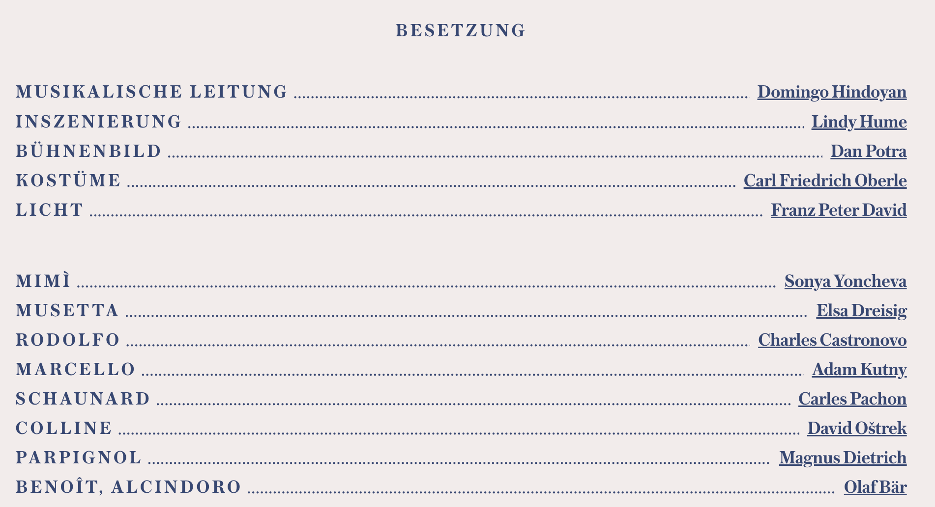

Slide 14

1934 年初，瓦尔特·本雅明 (Walter Benjamin) 在他未完成的“拱廊”(Arcades) 中描绘了 19 世纪巴黎大都市文化的驱动力，围绕着散步的诗人波德莱尔 (Baudelaire) 的关键人物，这就是 Kaurismäki 的画家对他的狗的称呼。 在这个他创造了“19 世纪之都”一词的巴黎，本雅明赋予了波西米亚艺术家以核心功能。 一方面，豪斯曼男爵在城市景观的中世纪灌木丛中​​凿出的林荫大道在他看来似乎是低调的阶级斗争街垒占领者的一种方式——宽阔而平坦的街道非常适合快速的军事游行。 另一方面，相对于在世界各地展览的炒作中爆发的商品的现代拜物特征，波希米亚主义被他视为资产阶级国王路易-菲利普时代的社会渣滓。
1845 年 3 月至 1849 年 4 月期间，亨利·默格 (Henri Murger) 创作的 23 篇松散的故事 »Le Corsaire-Satan« 刊登在巴黎杂志 »Le Corsaire-Satan« 上，现在以 1851 年出版的书本名称“场景”出版de la vie de bohème”。 这些来自波希米亚人生活的场景，可与年轻的大仲马的“茶花女”相提并论，同样在歌剧类型中被遗忘，绝非纯粹的虚构。 无论多么疏远，它们都反映了现实的适当清单。 诗人鲁道夫的形象是默格的自画像——尽管被致命的肺结核修剪过——画家马塞尔在默格的朋友圈里由一位作家和两位画家组成，出现在默格的画像出现在普契尼的歌剧中» Crossing of the Red Sea« 和 Café Momus 一样存在：位于 15 rue des Prêtres Saint-Germain l'Auxerrois，在第一区
1840 年左右在巴黎开始的连载小说的流行有点像今天电视连续剧中的连续剧，在 »Lindenstraße«、»Schwarzwaldklinik« 或 »Big Brother« 之间的未来历史学家将其视为我们时代衰落的症状使一切扁平化的无线电卢森堡化将适用于曾经也是大众媒体的文化景观。 资产阶级国王的巴黎不知道节目的多样性会变成内容更加简单的变化。 这一类型中最著名的作品与默格的波西米亚场景一起是欧仁·苏 (Eugène Sue) 于 1842/43 年出版的《巴黎之谜》(Mystères de Paris)。 他们为《神圣家族》中的卡尔·马克思和《叙述的城市》中的文学学者沃尔克·克洛茨之间的研究人员提供了资产阶级意识形态形成史的材料
在从 Murger 到 Puccini 的途中，“Bohème”材料遭受了损失。 例如，马克斯·施蒂纳 (Max Stirner) 发明的那种独特性及其属性，作为中产阶级的意识形态，与专注于无产阶级的马克思-恩格的狄奥斯库里 (Dioscuri) 相竞争。 她所要求的无非是为生存而战。 因此，音乐剧场上有两部《Bohème》，可以说是双重 Lottchen。 不仅是普契尼 (Puccini) 在 1896 年使它在音乐上永垂不朽，一年后，鲁杰罗·莱昂卡瓦洛 (Ruggero Leoncavallo) 也并非毫无理由地在他的出版商 Sonzogno 于 1893 年 3 月出版的杂志上发表了一篇文章，宣布他的“即兴抒情诗”的版权优先权. 从普契尼写给他的主要编剧 Luigi Illica 的一封信中，Luigi Illica 和他一样也与 Ricordi 出版社有联系，我们可以假设 Puccini 的出版商试图获得 Murger 小说的专有权，绕过 Leoncavallo 的所有权利。 而且，根据 Jürgen Maehder 的研究，1891 年至 1912 年间 Giulio Ricordi 和 Illica 之间近 600 份文件的通信显示了 1892 年 12 月和 1893 年 4 月之间完全非典型的时间间隔，因此人们怀疑这里是因为在这个案例中在与 Leoncavallo 的剽窃诉讼中，作为预防措施，痕迹被掩盖了。
然而，莱昂卡瓦洛并没有费心去解决这场争端——他在这方面被激怒了，因为与此同时，法国作家卡图勒·门德斯指责他从他那里窃取了歌剧“Der Bajazzo”的创意。 然而，莱昂卡瓦洛与曾作为普契尼的共同编剧工作过一段时间的友好关系让位于不可调和的竞争压力。 普契尼从此称他的同事 Leon-Cavallo，这匹狮马，内部只称其为狮兽（Leonbestia）或狮驴（Leonasino）。
一位裹着精美布料的英俊男子带着明显的屈尊俯就，只出 1,500 法郎，只要他画他的肖像。 由于这是他在 Aki Kaurismäki 1991 年的电影《波希米亚人的生活》中最后一次出价，Jean-Pierre Leaud 以奖金作为支持：两张歌剧门票。 但这对他的对话者来说并不顺利。 画家抱怨歌剧艺术形式的垂死：真正的波希米亚人不需要在舞台上看到普契尼虚构的波西米亚人。 歌剧：一种垂死的艺术形式？ 事实上，Kaurismäki 这位画家的话似乎一点也不牵强。 因为普契尼的歌剧也是正确死去的音乐课。 1941 年，当流亡美国的海因里希·曼 (Heinrich Mann) 开始写下他的生活和时代描述时，“一个时代——更古老的开始”，他提到了 1900 年的一次远足：在佛罗伦萨和菲耶索洛之间的马拉电车上。 然后，他有生以来第一次听到普契尼的音乐——用手风琴演奏，最重要的是：这是《波希米亚人》第一幕鲁道夫的咏叹调，已沦为琐碎的街头艺术。 一些人认为冰冷的女人的手的感伤温暖对他来说是一种令人难忘的“当时对生活的热情态度”的表达，曼恩在他身上看到了“融化、恢复和死亡的渴望”的世俗三位一体”。
圆润、上升和对死亡的渴望：这是音乐文学改编的一个小小的壮举。 因为诗人鲁道夫 (Rodolfo) 在预料之中的秘密爱情宣言中描述 Grisette Mimì 时所用的四度跳跃，一双漂亮的眼睛偶尔会分散他的诗意梦想，甚至在诗人将自己弹射到高 C 之前- 同时融化和提升。 但是，当这第四次上升立即逐步缩减直到它落在起始水平时，我们是否也听到了死亡的愿望？ 至少我们总是可以用普契尼的话说，输入电压会降低并渗出。
托马斯·曼 (Thomas Mann) 将他 1924 年出版的小说《魔兽山》(Der Zauberberg) 中对音乐剧燃烧出生命之火的描述翻译成高级文学作品，将他虚构的英雄汉斯·卡斯托普 (Hans Castorp) 与普契尼 (Puccini) 的《波希米亚人》(Bohème) 联系起来，充满激情和主题。 我指的是汉斯·卡斯托普 (Hans Castorp) 陷入第一次世界大战之前的最后一章，“悦耳的圆满”，这场大战在一声惊雷中爆发，然后死去。 就像普契尼的咪咪一样，患有肺部疾病的汉斯·卡斯托普正坐在达沃斯贝格霍夫疗养院的一处景点前：电唱机的名字很有前途，名为“Polyhymnia”，还有一个令人印象深刻的漏斗。 远离尘世，他聆听着从唱片市场新近获得的珍品：例如普契尼《波西米亚人》第一幅画中的“隐形、悦耳的恋人”。 “世界上没有比这种谦虚而亲密的情感方式更温柔的了，”托马斯·曼写道。 当 Mimì 在 Hans Castorp 的唱片中配备了“水晶般清澈、甜美的小女高音”，在歌剧的结尾滑入了另一种状态，没有被她的爱人 Rodolfo 注意到——Puccini 塑造了这种没有变形的死亡，除了和谐之外别无他物管弦乐队从 des-Major 变为 B minor——然后我们知道 Hans Castorp 双手合十，为这首歌剧二重唱摆出了适当的姿势，他已将其变成了世俗的祈祷。 就像普契尼笔下所有垂死的女性形象一样，咪咪是一位烈士——尽管她没有宗教信仰。

Slide 15
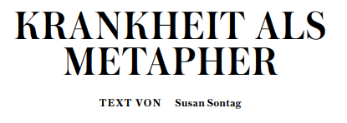
从“粗俗的方面”“净化”死亡； 在其中灵魂与肉体的斗争是那样的渐进，那样的平静，那样的庄严，结果又那样的确定，凡人的部分一天天一点点地缩小和枯萎，而精神却像他的生命一样变得轻快活泼。负担减轻了......' [...] 结核病患者可能被描绘成充满激情的人，但他们的特点是缺乏活力，缺乏活力。 （就像今天这个幻想的当代版本一样，容易患癌症的人是那些缺乏感官享受或无法适当地用愤怒包围自己的人。）因此，这两个众所周知的不为所动的观察者，龚古尔兄弟，在 TB 之际她的朋友 Murger（《波希米亚人的生活》的作者）解释说：他死于“缺乏抵抗痛苦的活力”。 正如格蕾塔·康罗伊 (Gretta Conroy) 向她的“矮胖、相当高大”、刚强、突然嫉妒的丈夫解释的那样，迈克尔·弗雷 (Michael Furey) “非常娇弱”。 结核病被誉为天生受害者的疾病，他们是敏感被动的人，他们没有足够的乐趣来生存。 （拉斐尔前派艺术中令人向往但几乎昏昏欲睡的美在爱德华·蒙克的消瘦、空洞、结核的女孩身上得到了明确的体现。）虽然对结核病死亡的标准描述强调情感的完美升华，但通常反复出现的结核病妓女形象表明，结核病也被认为会使患者具有性吸引力。
与所有真正成功的比喻一样，结核病比喻丰富到足以提供两种相反的应用。 她描述的是某人的死亡（比如孩子的死亡）被认为太“好”而不是性：对天使般心灵的拥护。 同时，它也是描述性感觉的一种方式——同时免除其责任的自由主义——因为它被归咎于客观生理衰退或溶解的状态。 它既是一种描述感官享受和促进激情需求的方式，也是一种描述压迫和颂扬升华需求的方式，这种疾病立刻是一种“头脑昏昏欲睡”（罗伯特·路易斯·史蒂文森的话）和一种更高层次的感觉。 最重要的是，结核病的隐喻是一种肯定更有意识、心理更复杂的价值的方法。 健康变得平庸，甚至庸俗。 [...] 结核病神话构成了古代忧郁概念漫长职业生涯的倒数第二集——根据四种体液理论，忧郁是艺术家的疾病。 忧郁的性格——或结核病的性格——是一种优越的性格：敏感、有创造力、是一种特殊的存在。 济慈和雪莱可能因这种疾病而深受其害。 但雪莱安慰济慈说，这种“肺病 [是] 一种特别喜欢写诗的人和你一样的疾病……”。 将结核病与创造力联系起来的陈词滥调如此根深蒂固，以至于到本世纪末，一位评论家提出，正是结核病的逐渐消失导致了当前文学和视觉艺术的衰落。
然而，结核病神话提供的不仅仅是创造力的证据。 他为放荡不羁的生活提供了重要的典范，无论是否从事艺术家的职业。 这位结核病患者是一名辍学生，是一名永无止境地寻找健康之地的流浪者。 从 19 世纪初开始，结核病成为流亡的新理由，因为他们的生活主要是旅行。 [...] 尽管结核病被归咎于贫困和不健康的生活条件，但人们仍然认为感染这种疾病需要某种内在倾向。 内科医生和医学外行都相信结核病的性格——就像今天对易患癌症的性格类型的信仰不仅限于流行迷信的后院，而且被认为是最先进的医学思想。 与现代的易患癌症的幽灵——麻木、压抑、压抑的人——形成鲜明对比的是，萦绕在 19 世纪头脑中的易患结核病的性格是两种截然不同的幻想的混合体：一个既充满激情又被压抑的人。 [...]
当过度的​​情绪被视为积极的东西时，它不再被比作 - 它的贬低 - 一种可怕的疾病。 相反，疾病被视为过度情绪的载体。 结核病是一种表现出强烈欲望的疾病，尽管个人不情愿，但这种欲望揭示了个人不想揭示的东西。 对比不再是温和的感情和旺盛的感情，而是隐藏的激情和公开的激情之间的对比。 这种疾病揭示了患者可能没有意识到的欲望。 疾病——和病人——成为解码的对象。 而这些隐藏的激情现在被视为疾病的根源。 “渴望而不行动的人会招致瘟疫，”布莱克写道：这是他挑衅的“地狱箴言”之一。
疾病作为隐喻
两种疾病以惊人且相似的方式承载了隐喻：肺结核和癌症。 上个世纪由结核病引起的幻想和今天的癌症是对一种被认为无法治愈和反复无常的疾病的反应——即。 H。 在医学的基本前提是所有疾病都可以治愈的时候，一种被误解的疾病。 这种疾病从定义上来说是神秘的。 在了解其病因并且医疗干预如此无效之前，结核病一直被认为是一种阴险、无情的生命盗窃行为。 尽管疾病制造迷惑的方式被视为与一系列新的期望背道而驰，但疾病本身（当时是结核病，现在是癌症）引起了非常老式的恐惧。 [...] 魔力只是归因于此类疾病的名称。 在司汤达的 »Armance« (1827) 中，主人公的母亲拒绝说出 »tuberculosis«，因为她担心仅仅说出这个词会加速她儿子的病程。 [...]
结核病被理解为一种极端对立的疾病：蜡黄苍白和突然潮红，多动与疲倦交替出现。 典型的结核病症状咳嗽说明了疾病的痉挛过程。 患者咳嗽得很厉害，然后倒下，喘口气，呼吸正常； 又咳嗽了
Tb 使主体透明。 作为标准诊断工具的 X 射线通常可以让人们第一次看到自己的内部——对自己变得透明。 虽然结核病从很小的时候就被认为具有丰富的可见症状（进行性消瘦、咳嗽、头晕、发烧）并且可以突然而显着地表现出来（手帕上有血），但癌症的主要症状通常被认为是不可见的——直到最后阶段为时已晚。 [...]
结核病被认为——现在仍然被认为——会产生欣快状态、食欲增加、性欲增加。 结核病被认为是一种壮阳药，一种赋予非凡诱惑力的疾病。 然而，结核病的特点是，它的许多症状都是骗人的——精神错乱带来的活力，看似健康的红润脸颊实际上是发烧——而活力的涌动可能是即将到来的迹象一个死了。 [...] 结核病是一种时代病； 它加速了生活，使生活充满活力，使生活精神化……在英语和法语中，消费也“飞驰”。 结核病通常被认为是一种贫穷和匮乏的疾病——单薄的衣服、单薄的身体、没有暖气的空间、卫生条件差和营养不足。 贫穷可能不像《波希米亚人》中米米的阁楼房间那样真实； 《茶花女》中患有结核病的玛格丽特·戈蒂埃生活奢侈，但内心却是一个被忽视的孩子。
一百多年来，结核病一直是赋予死亡意义的首选方式——一种令人振奋的崇高疾病。 19 世纪的文学作品中充斥着几乎没有症状、无所畏惧、幸福地死于结核病的描述，尤其是年轻人，例如汤姆叔叔的小屋中的小伊娃、董贝父子中董贝的儿子保罗，以及狄更斯在尼古拉斯·尼克尔比中描述结核病的斯迈克作为“可怕的疾病”，

Slide 16

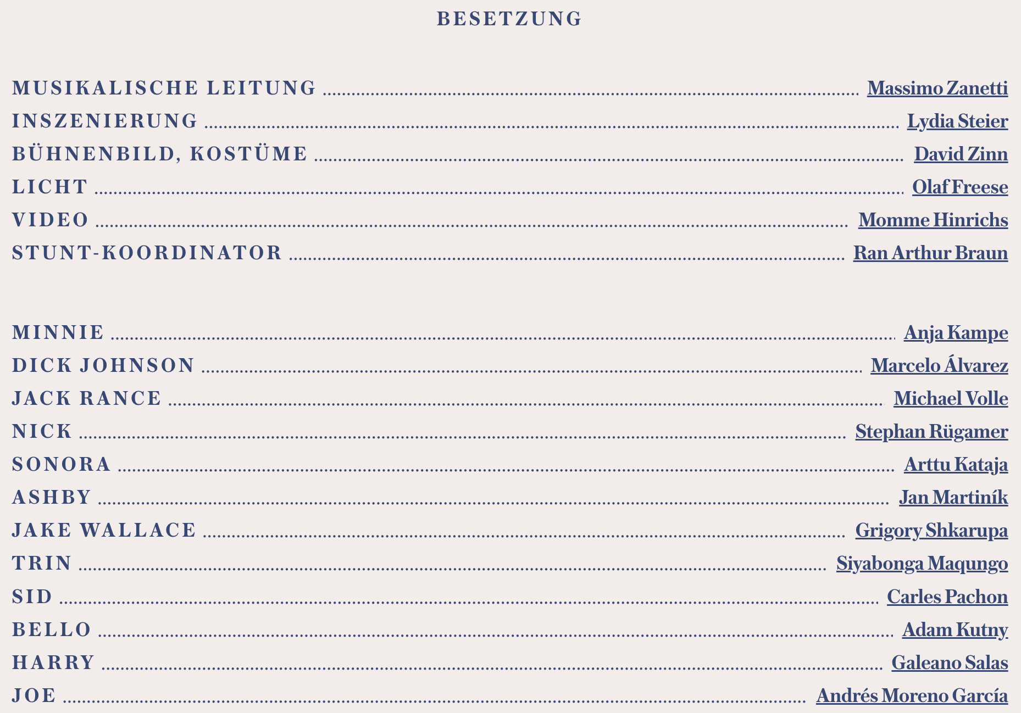

Slide 17
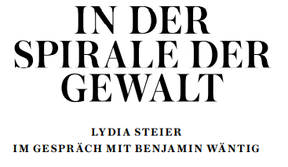
B W 在这些想法的背景下，你是如何处理 »La fanciulla« 的？ 普契尼的现实主义和他丰富的舞台指导给了很多……
L S 是的，你必须想要处理它，因为你无法绕过普契尼心目中的风景表现风格。 在导演几乎不存在的时代，普契尼巧妙地通过他戏剧中的许多细节实际上迫使他的演员上演。 在英语中，这将被称为“director-proof”。 这影响了独奏者和合唱团，在第一幕和第三幕的隐藏物体中表演时，合唱团必须执行许多小而精细的动作和反应。 我已经上演了 »Butterfly« 和 »Turandot«，但我不得不说 »La fanciulla« 实际上为短时间内的更多动作奠定了基础。 纯粹从动作密度的角度来看，歌剧几乎没有为自己的解释提供空间，以便从当代的角度质疑它。
B W 无论如何，你能在多大程度上进行干预？
L S 首先，我试图磨砺作品的粗糙边缘，例如与上述复杂和暴力的二元论有关。 在第一幕中，我们已经看到情况发生了几次变化； 然而，在第三幕中，实际上被设计成一种壁画的追捕约翰逊升级为一场真正的血腥狂潮，一场舞台上的暴力狂欢。 然后在美学层面：大卫津恩和我不想上演狂野西部的历史重建，而是一个梦想。 经过长期的接受历史形成的梦幻形象。 在这个国家，卡尔·梅创造了一幅理想化、浪漫化的狂野西部图景，顺便说一下，这只是在普契尼之前不久； 在美国，西方流派塑造了集体想象力。 歌剧中的淘金者同样充满梦想：他们离开家乡寻找一点运气和财富，从各个国家来到加州，然而，他们的梦想被现实击碎了。 大卫的布景也发生了完全相同的事情。我们还受到大卫林奇和《绝命毒师》系列的启发。 后者主要是为了对付土著人物比利兔和沃克尔的诡计。 他们使用极其不正确的意大利语语法和大喊“啊”的话语来描绘今天只能被描述为种族主义，因此不应该被这样对待。 所以和我们一起，他们变成了一对海洛因成瘾者，因为他们太高了，几乎无法正常说话。
B W 你还添加了一个角色，Wowkle 的孩子
L S 这部作品中有三个层次的附加角色：被吊死的人，除其他外 站在制作的开始，跳舞的牛仔作为打破、过度绘制的元素和观察整个事件的孩子。 可以说，观众是通过孩子的眼睛看歌剧的。 然而，它不再是一个被动的观察者，而是必须在某一时刻决定支持或反对暴力路径。 当然我们看不到他的完整发展，但我悲观地认为这孩子不会设法打破暴力循环
B W 所有这一切都为米妮、约翰逊和兰斯之间的三角恋奠定了基础，乍一看似乎很传统。 但这三个角色都有不同的，有时几乎是相反的一面。 这经常被负面地归咎于作品的不一致。 你如何看待主角的绘画？
L S 没有其他普契尼雕像，它们大多像 B. 蝴蝶画得非常清晰准确，接近于约翰逊、兰斯和米妮的矛盾。 尤其是米妮，不仅体现了歌剧典型的蛇蝎美人或柔弱女子的陈词滥调形象，她还结合了不同的性格特征：她在寻找伟大的爱情时非常天真，最初对崇拜的约翰逊几乎有一种自卑感。 尽管如此，她过着自主的生活，无所畏惧地守护着淘金者的积蓄。 她充当他们的姐姐。 她没有受过多少教育，但在第二幕结局中与 Rance 的扑克场景中，她对这个社区给出了最恰当的描述：“让我们都说通俗易懂的语言……然后结束它！ 杰克·兰斯，你是谁？ 一个赌博成瘾者。 约翰逊呢？ 强盗。 我？ 潜水酒吧和赌场的女房东，靠威士忌和黄金为生。 我们都一样！ 我们都是强盗和骗子！”她开门见山：如果每个人都有道德缺陷，那么这出戏就没有好坏之分。 甚至兰斯警长也没有，尤其是在迈克尔·沃勒的多面写照中。 这三个主角都是复杂的人物，我在这个组合的任何其他歌剧中都没有见过。 我很高兴 Anja Kampe、Marcelo Álvarez 和 Michael Volle 我们有三位歌手演员，他们除了在音乐上要求极高的角色外，还通过他们失望的愿望和欲望出色地表现了角色的这种复杂性和内心冲突
在暴力的漩涡中
BE NJA M I N WÄ N TIG 与 »Madama Butterfly« 和 »Turandot« 一样，»La fanciulla del West« 的背景以歌剧标准来说是充满异国情调的：在淘金热期间加利福尼亚州的一个淘金营地，一个没有稳定结构和法律的地方。 您如何描述生活在这个地方的社会？
LY DIA STEIER 这是一个不太受社会规范约束的社会，因为它们才刚刚建立。 只要每个人都照顾好自己并避免与他人接触，它往往会更好地工作。 我们看到一些“独狼”，尤其是兰斯警长，还有一些淘金者。 如果由于互动而发生违反规则的行为，则没有任何系统可以在规定的程序中惩罚这些违规行为。 相反，如果你给别人错误的表情或在纸牌上作弊，你可能会在眨眼间被吊死。 这样的制度对我们今天的社会来说似乎很陌生
B W 戏剧本身，还有你的舞台 - 生动地展示了一方面的友善和礼貌与另一方面的暴力是多么亲密。 这是一个更具历史意义的现象，还是您看到了现代社会的参考？
L S 我来自西北部，那里被认为是相对欧洲化的，但我也在阿拉巴马州的蒙哥马利呆过一段时间，那里的社会规则是不同的。 没有人们聚集在一起的协会或俱乐部，教堂是唯一的社交场所。 除了他们的家庭关系，许多人非常孤立。 作为一个白人女性，我在这个社会相处得很好，我一直认为人们是多么有礼貌和善良，他们总是说“上帝保佑你”。 但人们很难跳出框框思考。 作为与大多数人肤色或性取向不同的人，我不会在那里表现得很好。 美国人争取个人自由意味着没有社会契约，社区就很难凝聚在一起。 这有利于今天的一些人不再承认国家和司法机构，并且在不信任的情况下将自己的价值标准设定得更高。 当人们表达他们认为其他人都错了的信念时，这最终会导致暴力。 这不仅是指当今美国众所周知的情况； 就在几天前，是俄克拉荷马州塔尔萨大屠杀 100 周年纪念日，据称一名黑人男子强奸一名白人女孩后，当地爆发了骚乱和私刑
B W 它背后的机制是否与 »La fanciulla del West« 中的机制相同？
L S 在 »La fanciulla« 的陪伴下，我们可以看到这种思维在黑白、好与坏、警长与强盗的对比中有多么强烈，但同时这种归因也非常主观，这是危险的。 在这方面，自 »La fanciulla« 时代以来，社会并没有显着发展：将我们与暴力爆发分开的复杂层具有欺骗性，而且非常薄

Slide 18
杰克·兰斯，你是谁？ 一个赌博成瘾者。 约翰逊呢？ 强盗。 我？ 潜水酒吧和赌场的女房东，靠威士忌和黄金为生。 我们都一样！ 我们都是强盗和骗子！”她开门见山：如果每个人都有道德缺陷，那么这出戏就没有好坏之分。 甚至兰斯警长也没有，尤其是在迈克尔·沃勒的多面写照中。 这三个主角都是复杂的人物，我在这个组合的任何其他歌剧中都没有见过。 我很高兴 Anja Kampe、Marcelo Álvarez 和 Michael Volle 我们有三位歌手演员，他们除了在音乐上要求极高的角色外，还通过他们失望的愿望和欲望出色地表现了角色的这种复杂性和内心冲突
B W 最后要说的是，对于普契尼来说不同寻常的是，它没有一个悲惨的死亡场景。 然而，一个人不能说一个真正的幸福结局，对吧？
L S 尽管米妮和约翰逊逃脱了，但从表面上看，他们的爱情似乎取得了胜利。 但在歌剧的最后时刻，焦点转移到了剩下的其他人身上，就像在监狱里一样，无法逃脱。 对于米妮，一直具有缓解和平衡作用的实体正在消失。 也许这个共同体最后的凝聚力会随着她一起消失。 似乎也很难想象，在经历了前所未有的暴力升级之后，米妮的离开也算是一种惩罚，现在大家又能找到回归日常生活的路了。
B W 还有一个悲惨的事实是，米妮和约翰逊，在一群无家可归的人中，唯一的加州本地人，现在也失去了他们的家，即分享其他人的命运
L S 在这些最后的时刻，我希望观众问问自己，他们属于哪一方：那些应该有机会重新开始的人，或者那些仍然被困在体制中的人

Slide 19

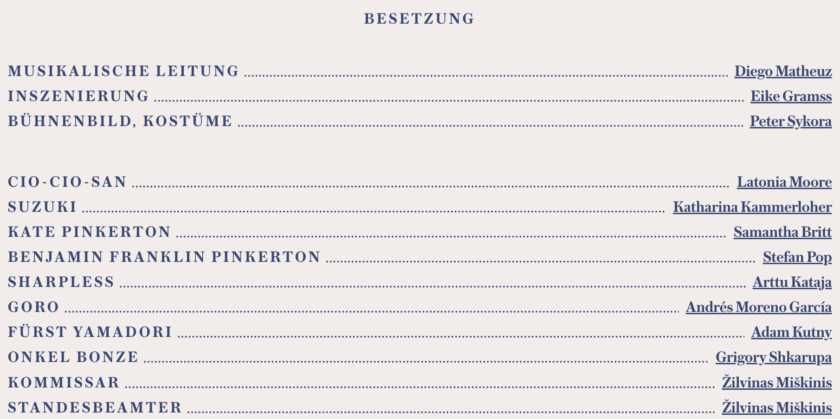

Slide 20
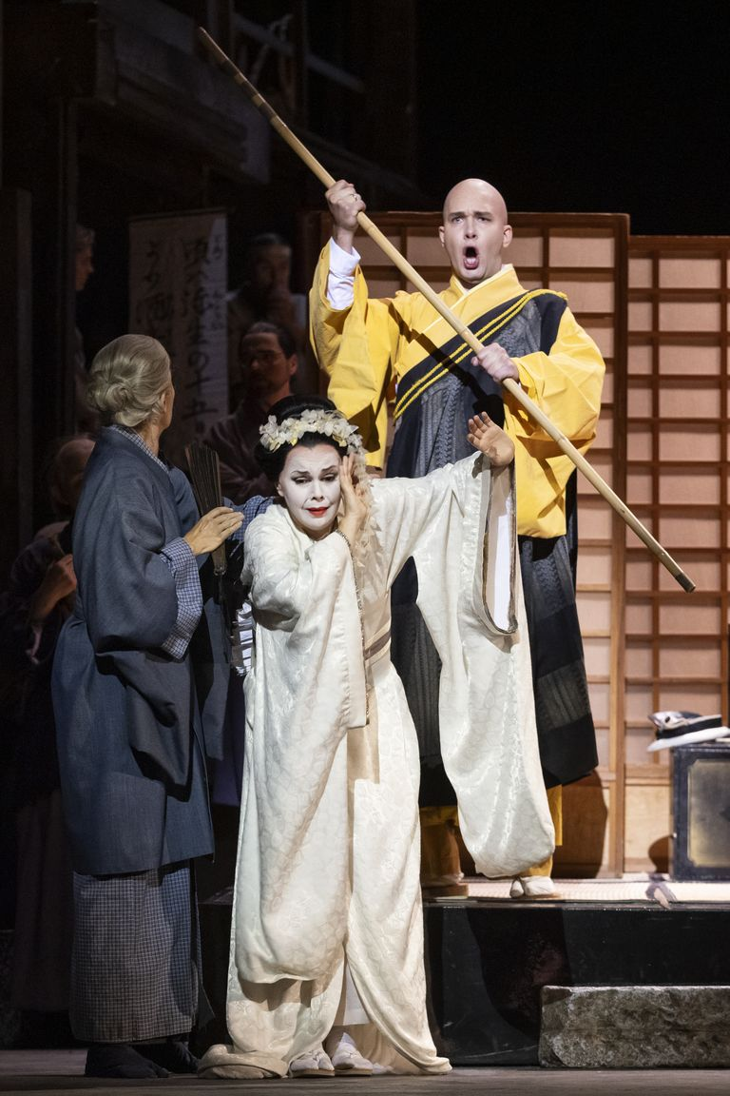
第一幕
故事讲述一位美国军官与日本艺妓的爱情故事。
在居酒屋中，一位驻日美军军官平克顿遇上了一位漂亮的艺妓蝴蝶。平克顿当场向蝴蝶求爱，蝴蝶接受了，于是他们举办了婚礼。媒公五郎撮合此次婚事，及安排他们于山间一所小屋暂宿。新娘子遂邀请众艺伎朋友们，参与这次充满喜悦及欢欣的大婚，而美国领事官夏普莱斯（Sharpless）亦有出席，但其后当听闻平克顿于日后可能会娶一个美国妻子时，顿感晴天霹雳。
婚礼进行期间，蝴蝶夫人的和尚叔父来了，他怒责蝴蝶夫人竟敢背弃自己家族所信仰的佛教。平克顿深深感动：蝴蝶竟然为了他，做出如此的牺牲，他下定决心要好好照顾妻子。可惜他后来必须移防，于是和他妻子说：“我会带着玫瑰，在世界充满欢乐、知更鸟筑巢的时候回来。”
第二幕
三年后，平克顿已结束任务并返回美国，但蝴蝶深信他会重回她的身边。忠心的仆人铃木，衷心希望女主人不再饮泣。夏普莱斯受平克顿所托带给蝴蝶一封信，蝴蝶准备阅读此信时，山鸟却出现，五郎更有意撮合他们。但蝴蝶对这求婚却不为所动，并再三强调她一直是平克顿的妻子。
五郎及山鸟离去后，夏普莱斯替蝴蝶读出平克顿的信。可惜，当蝴蝶得知平克顿从此一去不返，心感伤心欲绝。蝴蝶本来与平克顿育有一子，但平克顿全不知情，夏普莱斯遂答应将此事告知予平克顿。此时，远处传来枪声，迎接平克顿正在乘搭的「林肯」号的回航。蝴蝶与铃木欣喜若狂，细意用花为家居修饰，连同儿子三人穿上华美衣服，等待平克顿的回来。
第三幕
旭日初升，蝴蝶仍旧耐心等待。因担心蝴蝶的身体，铃木劝蝴蝶与她儿子进房休息，由她为蝴蝶等待，而当蝴蝶在房间熟睡时，平克顿跟他在美国的合法妻子─凯特，与夏普莱斯终于来到，并向铃木要求带走蝴蝶的儿子。怯懦的平克顿无地自容，速速离开，留下这烂摊子与不幸的凯特。夏普莱斯恳求铃木协助调停。
蝴蝶出现，准备见平克顿但却找不到他。蝴蝶此时已猜测到该事情的真相，并愿意交出其儿子。夏普莱斯及凯特离去后，蝴蝶吩咐铃木把蝴蝶的儿子带入房间。其后，蝴蝶便在玩捉迷藏时，用黑布蒙着儿子的双眼，并独自走到屏风后，以死作为对平克顿的控诉——往自己的咽喉刺去自尽身亡……
当平克顿回到三年前的故居时，他只有看到已经断气的日本妻子以及他在日本生的儿子了……

Slide 21
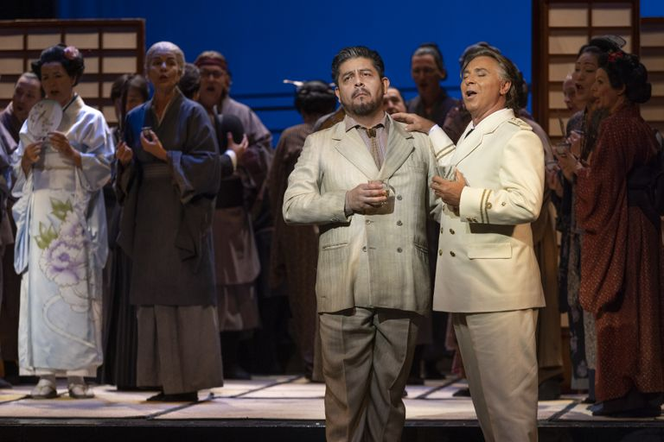
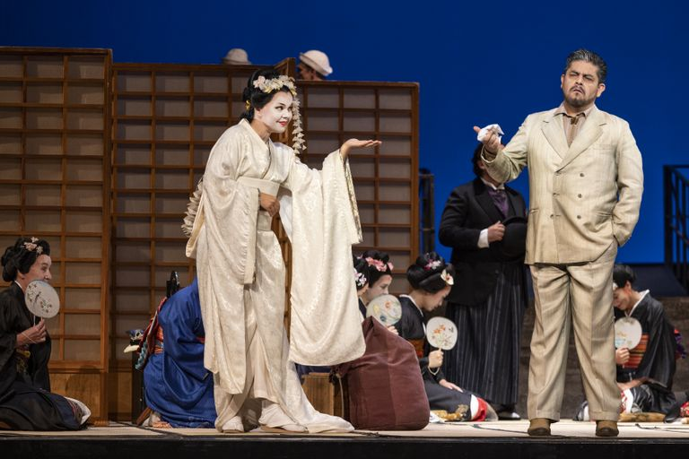
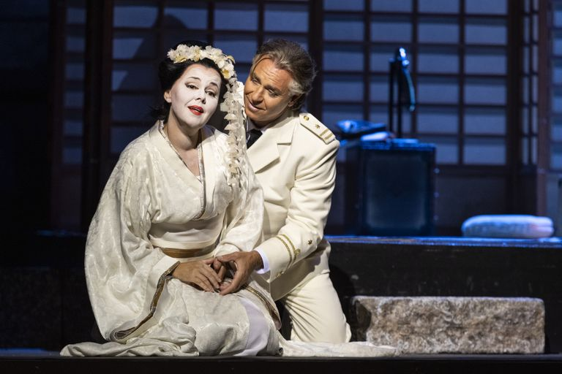


Slide 22
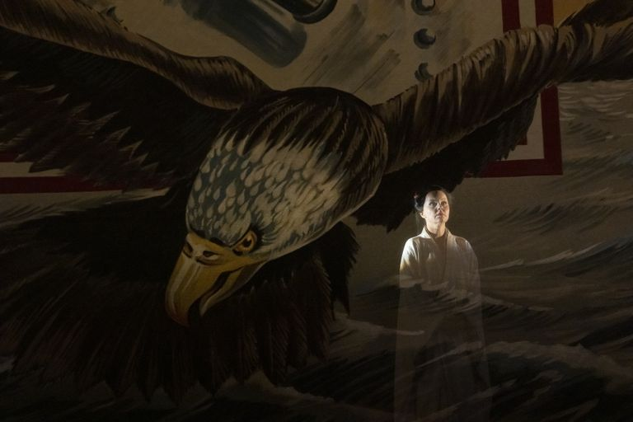
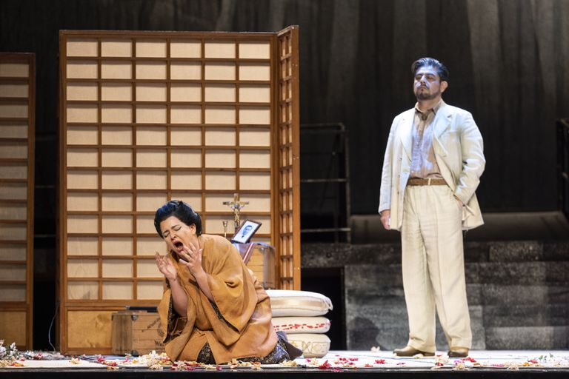
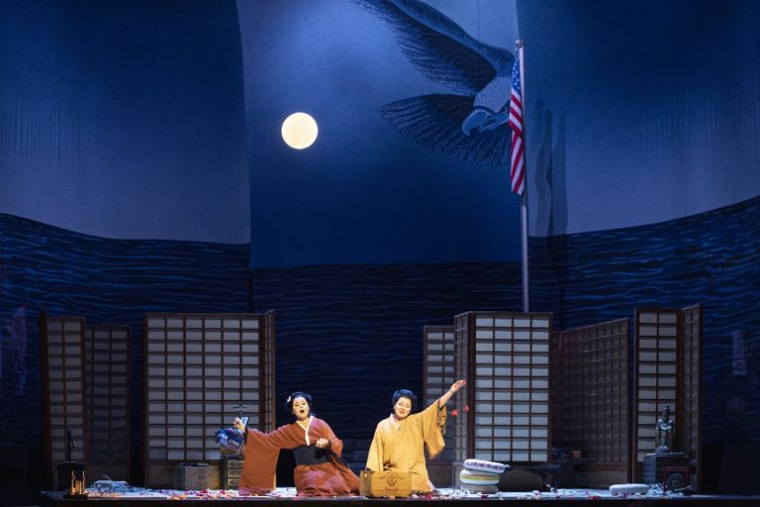
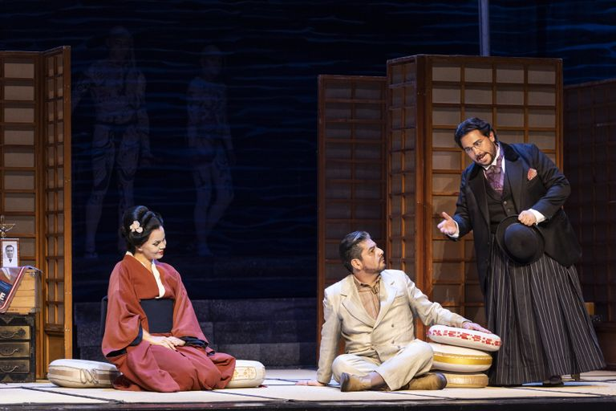

Slide 23
在剧情方面，大多数具有前面介绍过的“真实主义”的特点。在音乐方面，普契尼主要受威尔第及其他意大利前辈的影响，受瓦格纳的影响很少。概括说来，他的歌剧在音乐方面有如下一些特点：
‌
A. 全剧开门见山，直接开始第一幕，没有序曲，这是相对大多数歌剧有一个相对完整的序曲（或前奏曲）而言；
B. 咏叹调和宣叙调的差别比较明显，咏叹调的开头和结尾往往很清晰，这是相对瓦格纳的“无终旋律”而言；
C. 在运用歌唱加强戏剧性的同时，很少运用花腔表现人物的性格和情绪，这是相对十九世纪早期罗西尼，贝里尼和唐尼采蒂的作品中对花腔（主要是女声）的普遍运用而言。
‌
《蝴蝶夫人》(Madama Butterfly)，是由意大利剧作家普契尼(Giacomo Puccini)创作之歌剧，也是普契尼创作的一部伟大的抒情悲剧。根据美国作家约翰·路德·朗的短篇小说《蝴蝶夫人》作为蓝本。亦参考了皮埃尔·洛蒂的小说《菊夫人》。
《蝴蝶夫人》具有室内抒情风格。它不追求复杂的剧情和外在的舞台效果而全力气刻画女主人公乔乔桑的心理活动。剧中，普契尼在音乐上直接采用了《江户日本桥》、《狮子舞》、《樱花》等日本民歌来表明乔乔桑的艺妓身份和天真心理，具有独特的音乐色彩。他还巧妙地把日本旋律同意大利风格有机地融为一体，而丝毫没有给人以不协调的感觉。乔乔桑的咏叹调《晴朗的一天》是普契尼歌剧中最受欢迎的歌曲之一，也是歌剧选曲中最常见的女高音曲目。它运用较长的宣叙性的抒情曲调、把蝴蝶夫人坚信平克尔顿会归来与她幸福重逢的心情，描写得细腻贴切，体现了普契尼这位歌剧音乐色彩大师的高超创作手法。
‌
跟《波西米亚人》和《托斯卡》不同，《蝴蝶夫人》几乎是女高音的独角戏，唱好这部戏，对任何一个女高音歌唱家都是巨大的挑战。不过，由于第一幕中，普契尼写了一段篇幅巨大的男女主人公的爱情对唱，因此，平克顿一角也必须由“头牌”男高音来担纲。为此，普契尼特别给男主角在第二幕中写了一段咏叹调《别了，我可爱的家》，虽然只有不到两分钟的演唱时间，也可以证明男主角在第二幕中并非无事可做。普契尼当年就明确的说过，如果不写这段唱，“世纪男高音”卡鲁索肯定不会答应演这个角色。
《蝴蝶夫人》中最著名的咏叹调《晴朗的一天》的灵感来源其实是一段中国民间音乐，都是出自著名的“法西尼男爵的八音盒”。据说，这个八音盒里有18段中国民间音乐，日后，普契尼在中国题材的《图兰朵》中挪用了《茉莉花》，可早在《茉莉花》之前，他就在《蝴蝶夫人》里用到了这个八音盒里的中国民间音乐。与《图兰朵》中几乎原封不动地引用《茉莉花》的旋律不同，《蝴蝶夫人》中的《晴朗的一天》对原来的旋律进行了发展、改编，以至于听众一时难以辨识出日本女孩唱的是中国旋律。
在《蝴蝶夫人》这部剧中，女主人公巧巧桑的性格前后发生了剧烈的转变。巧巧桑演唱的是女高音声部，通过歌唱感情的起伏变化来反映女主人公巧巧桑的人物性格特点。第一幕，是平克尔顿和巧巧桑的婚礼，当时的巧巧桑是一位天真烂漫和对美好婚姻向往的十五岁的少女。她带着对美好未来的憧憬和少女般的羞涩出现在我们的面前。普契尼运用两首咏叹调对人物性格进行描绘，并加入弦乐来更加细腻的刻画巧巧桑的人物性格特点。在巧巧桑出场时唱响的咏叹调《快登上山顶》将年轻少女的感情世界表现得淋漓尽致。慷慨激昂的二重唱加上抒情的弦乐伴奏将巧巧桑对爱情的憧憬与期待完美体现。歌剧家创作的巧妙之处在于，即使是欢快的二重唱也被加入了悲剧色彩的旋律以此来预示着女主人悲剧的结局。
第二幕是到了三年之后，在他们婚后不久，平克尔顿便抛弃了巧巧桑回到了美国。这三年中尽管有许多人告诉她，平克尔顿不会回来了，希望她重新改嫁，但巧巧桑内心一直坚信丈夫不会抛弃她，并且一直痴痴地等待，在等待中内心对平克尔顿的感情越发浓烈，随之而来的内心的孤独感也变得越来越强烈。这三年的时间已经使巧巧桑从一个天真活泼的少女磨炼成了一位成熟稳重的妇人。著名的咏叹调《晴朗的一天》便是在这种背景下所演唱的，从歌曲中能听出妻子对丈夫的深切思念和对未来的美好憧憬。这首咏叹调为三部曲式结构，主题思想明确，层次鲜明，并且用音乐手法将人物的性格特征和内心活动表现形象的刻画出来呈现在舞台上面。这首乐曲中还巧妙地融入了朗诵，声情并茂的朗诵也是为了表达巧巧桑对未来幸福美好生活的期盼和憧憬。第二幕的最后是巧巧桑所演唱的《花之二重唱》，在得知丈夫的船靠岸后满心欢喜并且精心打扮等待丈夫的归来，但是等了一晚上也没有等到丈夫的身影与，与此同时低音鼓响起，将气氛渲染到极点，预示着悲剧即将到来。
歌剧的最后一幕，是令人最为心痛的，面对自己三年来殷切期盼的丈夫，他的归来带给自己的却是无情的背叛和抛弃，不仅如此他和他的美国妻子还要索要属于她的唯一的儿子，这对于一直痴痴等待的巧巧桑无疑是致命的打击。歌剧发展到这已然吹响了女主人公“蝴蝶夫人”的悲剧尾声。面对自己一直以来深爱的丈夫，现实的背叛与抛弃，已经将她的内心世界碾压的粉碎，他们还要抢走属于她的唯一的儿子，这对于一个母亲来说无疑是痛彻心扉犹如晴天霹雳。面对突如其来的双层打击，女主人公巧巧桑宁愿选择自杀。女主人公最后唱响的《你，你，我的小宝贝》从歌唱中将自己内心的悲痛欲绝和对儿子深切的担忧之情完美的表露出来，直扣人心。普契尼用这首咏叹调形象的刻画悲痛女子形象的同时也流露出母亲对儿子的不舍和担忧之情。巧巧桑在唱完这段咏叹调之后以高傲的姿态结束了自己的生命，为自己悲剧的人生画上了句号。

Slide 24
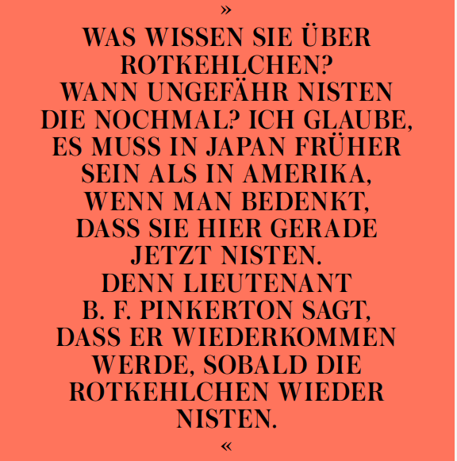


普契尼不是一个豪言壮语和可悲的英雄主义的人。 他对男性力量的兴趣不如对感性的女性同理心的兴趣。 基本上，他寻找和发现的总是一些不起眼的小东西。 这些都是触动人心的话题，因为它们发自内心。 激发他创作的主要不是智力问题，而是意识形态问题。 普契尼歌唱的不是高度和距离，而是距离。 他不会超越人，而是看和听他们。 对他来说，一切都从亲密到亲密。 他，一个描绘人心跳动的音乐剧作家，着迷于声音、他的人形、他笔下的人物，他们在梦想与渴望、希望与失望、爱与绝望之间过着渺小、温暖而又如此感人的有意义的生活.
1898 年 5 月 10 日，普契尼从巴黎写信给他在卢卡的朋友卡塞利：»我讨厌膏药！ 我讨厌宫殿！ 我讨厌蒸笼、大礼帽、燕尾服……我喜欢在古老或年轻的森林的绿色清新避难所中舒展筋骨。 我喜欢黑鸟、莺和啄木鸟。« 在这里，我们发现了他生活方式的一个重要元素：对自然、动物和孤独的热爱。 吸引普契尼的不是陶醉和活跃，而是另一极、静止和专注。 创作，工作，始终是生活的内容和意义。
以下声明是普契尼歌剧戏剧的纲领性的：»如果一段材料不符合我的感受，如果歌词不打动我的心，如果它不让我笑或哭，如果它不使我兴奋或动摇，那么就无能为力了。 那么它不适合我。 一些错误的东西会出现，一些不和谐的东西。« 在这些话中，普契尼对表达真实性的不懈追求变得显而易见，这在他的一生中都没有离开过。 普契尼不会无意识地创作。 他的歌剧起源表明他对逻辑和清晰度的不懈关注，他最不喜欢冗长、乏味的东西。 他大部分时间都花在创作剧本上，因为对他来说，歌剧的基础是“主题及其处理方式”。 他狡辩直到戏剧的真相与生活的真相一致。 他用这样的话来表达他对舞台的承诺：“我是一个戏剧人。 当我被关在书房里，看不到舞台的大窗户，看不到眼前唱歌和表演的人，我可以打电话给他们，听到他们回答时，我就不写了，我不会写便条写。 我不会离开，我不会去打猎，我不会旅行，我不会回到钢琴前，直到那些有血有肉的人最终出现在我面前。 «
您对知更鸟了解多少？ 他们什么时候会再次筑巢？ 我相信它们在日本筑巢的时间一定早于美国。 对于 B.F. 平克顿中尉说他会在知更鸟再次筑巢时回来
ILSE WINTER 在我们关于“蝴蝶夫人”的第一次谈话中，你说了一句愉快地偏离了关于主人公的可怜的陈词滥调。 他们说，蝴蝶不仅是男性专横的牺牲品，也是她自己自欺欺人的牺牲品。 这怎么说得通？
EIKE GRAMSS Butterfly 由于父亲的切腹——贫困和社会排斥——而家庭破裂后，她的家庭情况非常特殊。 与她班级的习俗相反，她出于需要进入了艺妓的境地。 作为一个细心的年轻女孩，随着年龄的增长，她可以想象在一个有外国水手的港口城市意味着什么。 做艺妓有一些非常矛盾的东西，不能完全排除接近卖淫的可能性。 因此，她必须非常紧急地尝试摆脱这种情况。 可想而知，在这种心理危机中，陌生男人的形象意味着什么，他也像罗恩格林一样漂浮在水面上，从远方而来，与自己截然不同。所以她格外准备对这样的男孩狠狠地戳一戳——jigging关于未来，关于不同的生活，关于作为女人受到不同的对待。
ILSE WINTER 会不会是第一次见到平克顿，通过他对待她的方式、他礼貌地对待她的方式、他告诉她美国妇女的自由的方式，将她的渴望变成了具体的希望？

Slide 25

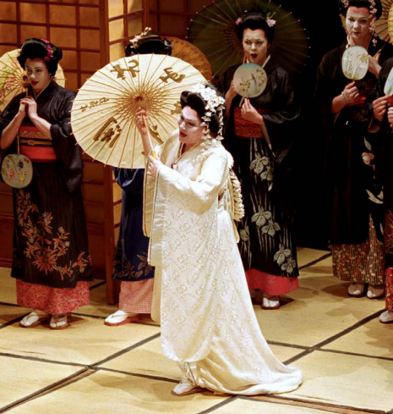
EIKE GRAMSS Butterfly 这就是重点。 当时的日本女性不仅受到压迫，还几乎分裂为色欲的女性、交际花、有文化的女性、艺妓，以及负责打扫卫生和生孩子的家庭主妇。在那里； 也几乎不能参加社交生活，所以她被藏在纸墙后面的某个地方，全身都是灰色的。 对于熟悉这种历史描述的治疗方式的女性来说，即使是正常的西方礼貌也可能意味着自尊心的异常增加。 如果这个年轻人也有魅力并且被他陌生的秘密所打动，那么一见钟情 - 对于一个处于蝴蝶位置的女孩 - 很快就会出现。 对于一个学会隐藏自己感情的美国女孩来说，平克顿永远不会达到这种效果。 通过 15 岁的蝴蝶的热情，一些他在家里也不知道的东西向他绽放，以至于他的内心也开始颤动； 但他不愿意——这就是困境——将这种感觉转化为持续的责任。 所以他不仅仅是那个冷笑着给自己买冒险经历的悲惨家伙。 诚然，这个平克顿和蝴蝶一样，有幻想，他有一个奇怪的、异国情调的女人的形象，与特别强烈的情欲联系在一起。 他想体验这一切。 在他待在那里的三个月里，他肯定会坚持让她总是穿着和服和这双小鞋四处走动，并鞠躬——照片必须是正确的。 但她想离开那里。 第一个大误会发生在蝴蝶在第一幕中用“amore mio”搂住他的脖子； 这让他深感担忧，因为早些时候她说她想接受他的宗教信仰，而他根本不想要。
ILSE WINTER 会不会是第一次见到平克顿，通过他对待她的方式、他礼貌地对待她的方式、他告诉她美国妇女的自由的方式，将她的渴望变成了具体的希望？
至关重要的！ 直到现在，男人才真正明白她走入这段婚姻意味着什么，哪怕是时间有限，他是这么认为的。 在第一幕开始时，他说无论如何我都要嫁给一个美国人。 总的来说，他非常傲慢、傲慢、自负，即使他马上就插上了他的旗帜。 然后支点穿过肥猫。 突然间，男孩对蝴蝶产生了一种完全不同的柔情，一种对她的谨慎，一种一开始他没想到的尊重。 所以他改变了，真正的感情、谨慎和亲密在他们两人之间发展。 我的意思是，我强烈反对对平克顿和蝴蝶进行简单化的道德分类。 如果我们的道德分类——谁是好人，谁是坏人，谁是肇事者，谁是受害者——是明确的，那在剧院里既不现实也不令人兴奋。 我认为当剧院力求道德和诗意的清晰时，这是可怕的，例如在我们的案例中，“邪恶的殖民主义者摧毁了来自另一种文化的女孩”。 ——我认为蝴蝶有一些特质——再次捡起受害者——奇怪的特质，几乎是恋尸癖。 当她看到匕首并想象——想象蝴蝶被刺穿在墙上，或者当她说她可能很快就会死去，因为她太幸运了——她似乎真的受到了创伤。 当她还是个孩子的时候，她的父亲躺在房子里血流成河，这对她来说是一种可怕的处境。 那是烙印在小女孩脑海中的形象，它是用宗教的力量烙印的。 她身上有一种超越纯粹的可爱和优雅的东西，这也驱使她做出这种非常可疑的自杀和孩子行为。 她是一个从死里逃生的人，应该让每个人都记住很久
他永远不会忘记它。 但他可以很好地接受这个事实。 蝶不得不知道这样的婚姻值多少钱。 平克顿很想多陪她几个月或一年。 他就是无法跳过他的文化和他的军事荣誉的阴影，例如。 B.拒绝离开的命令。 他付了房租，把钱留在那里，以此来平息自己的内疚，这无疑是他的内疚。 显然，蝴蝶能够相对无忧无虑地生活三年。 平克顿几乎不知道——也不在乎——如果没有他为《蝴蝶》出的钱，她在第二幕的咏叹调中设想的下降现在真的就在眼前。 她将走上街头，她将不得不乞讨和跳舞，而且舞蹈可能不得不变得越来越自由，这样她才能以此为生。 他们的道路以真正残酷的方式标出。 I F 当然还有机会，没有机会，还有一种可能，她可以嫁给山鸟太子。 E G 只有王子像著名的科威特埃米尔那样结婚，他总是在星期四结婚。 然后王子碰巧在艺伎和妓女区拥有他的宫殿，我。 也就是说，人们可能会认为他有点像王子般的皮条客。 不管怎么说，他都不一定是蝶儿可以倾诉的人，这门婚事，也不过是延后了血统而已。 I W 此外，蝴蝶对平克顿的爱如此执着，以至于再也无法想到另一个男人，这对她来说简直是荒谬的。 E G 然而——如果一个女人在痛苦中，不得不意识到这段爱情已经结束，孩子被带走了，如果她冷静地说，在我去乞讨之前，我会成为夫人，那是可以理解的。山鸟。 但那是不可能的，她的爱情很激进。 普契尼非常深刻地领会了这一点。 他是一个不需要大女主来追求大而真情的艺术家。 他的 Mimìs、Musettas 和 Butterflys 都是简单的人，还有 Cavaradossi，例如 B. 不是米开朗基罗。 这就是普契尼的人道主义。
我已经来到爱的门槛，那里欢迎生者或死者的幸福

Slide 26

充满异国情调的现代主义
»Butterfly« 音乐超越了他之前所有作品的标准。 他以前从未写过如此复杂的和声、节奏和旋律，他从来没有如此重视它们。 如果要划时代的话，那么普契尼的晚期作品是从《蝴蝶夫人》开始，早期作品到《埃德加》，中期是《曼侬·莱斯科》到《托斯卡》。 普契尼歌剧的情节首次离开熟悉的中欧土壤，同时也是首次以现代为背景。 可以说，这种地理上的距离和时间上的接近已经使 »Butterfly« 的构图形象饱和：一方面，普契尼的作品受到远东的影响，即非常传统的音乐； 另一方面，与那些年的许多同时代人一样，他使用这种效果相对大胆地突破了欧洲作曲传统。 这背后有一个计划，至少是潜意识的：从东西方生活的冲突中，音乐获得了本世纪几十年来不常出现的脆弱性的魅力。 在 »Bohème« 之后，甚至在 »Tosca« 之后，»Madama Butterfly« 在他们的音乐中是一首非常不一致的作品，最后但并非最不重要的一点是他们取得进步的原因
这部歌剧以一段由四部分组成的赋格曲开始，引人入胜，这种形式代表了一种非常传统的欧洲音乐惯例。 它以几乎像学校一样的方式在弦乐中演奏，直到在过渡到平克顿和日本媒人五郎之间的对话时迷失了自己之前的一个插曲。 普契尼自从他年轻时的卢卡 (Lucca) 的《弥撒》(Messa) 之后就再没有做过这样的事情，乍一看似乎很奇怪的事情只有在传统欧洲作曲与日本色彩所带来的爆发之间明显的故意冲突的背景下才有意义从中。
在接下来的场景中，平克顿展示了戈罗为他租的爱巢，音乐上充满了这种对比：一方面是赋格主题，另一方面是异国情调的管乐人物。 然后场景完全转向西方：美国领事夏普莱斯出现了。 以他们共同的国歌为开端，平克顿在他相对较长的咏叹调“Dovunque al mondo”中宣告洋基队如何无忧无虑地环游世界。 在其上下文中，这段话只能被理解为具有讽刺意味的是：在第一次上涨之前，平克顿打断了自己，问夏普勒斯是更愿意喝牛奶潘趣酒还是威士忌。 在后期版本的清洗浴之后，这是为数不多的几集仍然粗暴地捕捉平克顿无忧无虑的性帝国主义（领事称之为“轻浮的福音”），直到他提到他未来的“真正的婚姻”的地步和一个真正的美国新娘，就在与蝴蝶假结婚之前
以下表演是根据一首日本原创民歌的旋律改编的。 凭借这种局部色彩，普契尼表面上使和谐的使用合法化，这在当时是可耻的。 这段早期被重写的段落被一张难以听到的半音阶闪烁的五度、合唱团和管弦乐队中的六度和全音和弦所包裹——高音域也让人难以辨认。 普契尼以异国情调为借口，暗暗期待他的听众打破调性。《蝴蝶》结尾的强烈程度远远超过了普契尼之前和之后所有歌剧的死亡场面。 被她的爱人永远抛弃的女人的处境——他只剩下一点钱给她——在普契尼的心中唤醒了一种明显超越所有常规的强大灵感。
在最后一个小节中，管弦乐队以三重强音在 B 小调的主音之上尖叫出未解决的第六和弦——这对米兰的观众来说无疑是一种残酷的震撼，他们的反应是死一般的寂静。 但由于所有版本的设计，普契尼保留了他整个作品中这一和谐最大胆的段落。 虽然他从来不想震惊。 对于这个和弦，他也会准备好理由，即偏离通常的西方和声是由材料证明的，即日本音乐的特殊性。 然而，必须指出的是，在本世纪初，普契尼在了解他的同时代人（德彪西除外）的尝试之前，以及与他们相当同时的尝试之前，就迈出了他最大胆的一步，远离了传统和声。 »Butterfly« 在他的作品中扮演的角色与 »Elektra« 在 Richard Strauss 的作品中扮演的角色相似：从之前的发展中向前迈出一大步，然后立即放弃继续这条道路

Slide 27
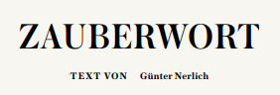
有一个词与日本关系密切：艺妓，蹒跚学步的日本女人，她精心设计的发型和和服似乎来自另一个世界。 但没有一个术语像这个术语那样被误解得如此之深。 艺妓是一位受人尊敬、有教养、受过高等教育的女性，她没有任何平庸、亵渎甚至模棱两可的地方。 艺伎的艰巨任务是将诗歌的微妙魔力带入清醒的男人世界，以克制的舞蹈、敏感的歌声和诙谐的谈话来娱乐他们。 千万不要将她们与“卖泉女”的百顺妇混为一谈。 艺伎不是为了与伴侣单独相遇，而是在餐馆或茶馆受雇招待客人、商业伙伴或建立男性社会。 作为日本社会高雅文化的产物，艺妓有着悠久的传统，有时赢得尊重、名望和影响。 艺伎这个词涵盖了一个极其复杂的世界。 完美的动作，严守礼仪，无声的滑翔，不张扬的魅力，理所当然。 艺伎弹奏古老的弦乐器，唱古典歌曲，表演历史舞蹈，泡茶，会下棋、下棋或打牌，能谈笑风生，时不时还鼓励大家一起玩游戏。
成为艺妓需要多年的训练。 工作量和美术学院一样全面：舞蹈、音乐、歌唱、诗歌、茶道、插花、修辞、礼仪、文体知识。 艺伎从童年开始学习。 按照惯例，女孩子都是父母为了钱送给艺妓地主的。 他支付了培训费用，而培训后来又不得不收回成本。 但也经常发生这样的情况，即艺伎找到了一位赞助人，赞助人后来承担了她的学业费用并与她生了孩子。 但受人尊敬的欢乐艺术家也有可能成为妓女，无论是出于环境的强迫还是自愿的。 海港区存在一种特殊形式的艺妓出租。 在那里，外国人——海军军官、旅行推销员、军人——可以随时与艺妓结婚并结束婚姻。
由于与欧美文化极度遥远，日本一直是西方人渴望陌生事物的目的地。 但在殖民主义的历史背景下，在以欧洲为中心的世界观的视觉框架内，所有被追查到的外国人都没有被孤立，没有被理解为欧洲的历史替代品，而是被挪用为欧洲的一个省份. 甚至在比较过程中，tertium comparationis 以一种非常谦虚的抽象方式，以一种非常“普遍的人类”方式设置，这个世界的阿基米德点也由欧洲决定的事实也没有得到承认。 在精神帝国主义的理想主义之后（在德国自赫尔德和他对世界各地的民歌的“同情”以来），从未承认我们看待历史外国人的类别来自欧洲客观化的观点历史和以欧洲为中心的世界历史。 在每种情况下，异物都是沉思认知过程的对象，而不是通过时间共享的伙伴。 因此，对抗总是以一种旨在创造身份的比较过程的形式发生，而“差异”悬置在永远不会超出自己的参照点上，只是确认了整个世界的最终同一性。

Slide 28


如果他再也回不来了，你会怎么做？ 但是我可以做两件事：再次唱歌来取悦人们……或者……更好的是，死
可惜这些知更鸟没有再孵化
她一动不动地坐着，一直等到夜幕降临。 然后她点亮了灯，把梳妆镜拉向自己。 她坐下时，膝上放着一把剑。 这是她父亲唯一一件她的亲戚允许她保留的作品。 华丽的刀鞘上盘绕着一条金色的巨龙。 他有一双红宝石眼睛，嘴里叼着一个半球水晶，这对日本人来说意味着许多神秘的东西。 刀刃上的铭文是：“当一个人不能光荣地活着时，光荣地死去。” “光荣地死去”——她温柔地将刀刃握在手上。 然后她用朱砂、香粉和香水打扮； 她祈祷，谦卑地试图最终与众神和解。 她没有忘记传教士的宗教信仰。 但在通往死亡的黑暗道路上，似乎最好向一向真诚的仁慈殿下倾诉。 然后她把武器的尖端放在脖子上那个每个日本人都熟悉的几乎不敏感的地方，慢慢地开始向内推。 第一次切割时，她忍不住倒吸一口凉气。 但她马上就感觉到鲜血顺着喉咙涌了上来。 小溪在肩膀处分开，较大的一条流到她的胸前。 有那么一会儿，她可以看到细细的细流从她的乳房间流过。 它开始在那里凝结。 她按下剑，一股新的血流迅速蔓延到其他人身上——一种更强烈的红色，她想。 然后突然间她再也看不见了。 她把镜子拉近了些。 她的手很重，镜子似乎离得很远。 她知道她必须快点。 但就在她将手指牢牢放在蛇形刀刃上时，她体内有什么东西在尖叫，声音大得令人心碎。 他们被教导如何死，但他教会了他们如何生活——或者更确切地说，如何让生活变得愉快。 但这就是她必须死的原因。 奇怪的原因！ 她现在第一次知道死是可悲的。 他来了，为一切挺身而出。 他走了，什么也没给她留下——除了这个。 姑娘悄悄把孩子抱进房里，捏了捏，孩子就哭了起来。 “哦，仁慈的观音菩萨！” 剑砰的一声掉在了地上。 她乳房之间的电流变暗并停止了。 她的头慢慢地向前倾。 她遗憾地向神社伸出双臂。 她哭了。 “哦，仁慈的 Kwannon！”她祈祷道。 孩子咕咕地爬到她膝上。 女孩来了，包扎了她的伤口。 第二天平克顿夫人去山上的小房子拜访时，那里空无一人。

